Slide 1
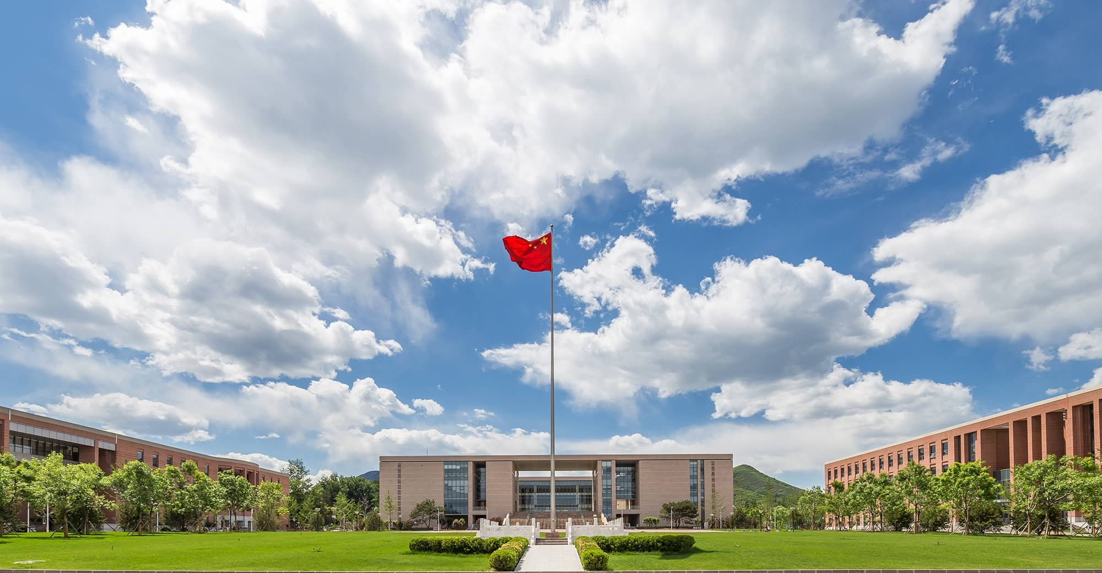

知识产权
阎文军
国科大知识产权学院/公管学院
邮箱：yanwj@ucas.ac.cn
Notes:
照片为学生拍摄的礼堂

Slide 2
注意事项
上课方式：讲授+分享、讨论
上课：1—14周
考试：第15周，开卷考试
成绩：考试（70%）、出勤及课堂参与（30%）。
分享：第2-14周每次课两组同学做“知识产权分享”（10-15分钟）
题目和内容自拟
问题、案例、事件等：“介绍+评论”
每组2人

Slide 3
第一讲 知识产权概述
知识产权和知识产权法
知识产权的重要性

Slide 4
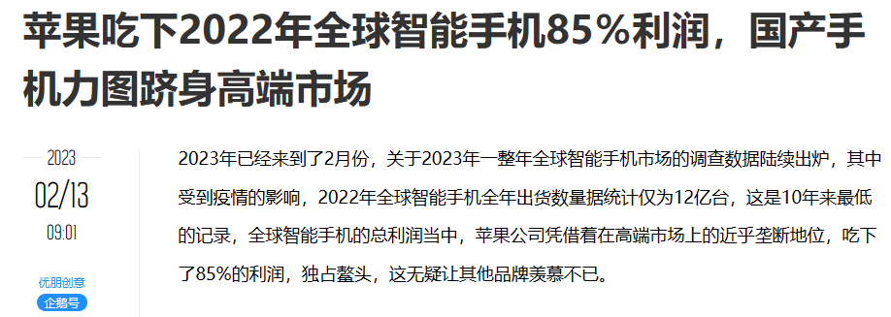
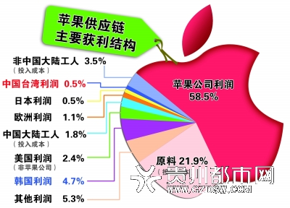
iphone 的利润
苹果供应链获利结构

Slide 5

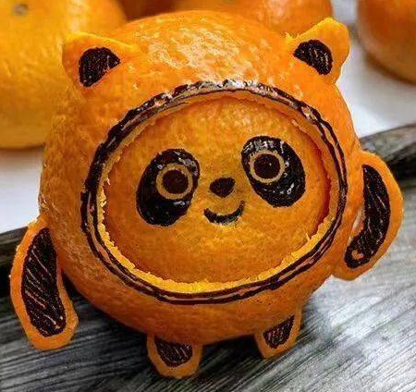
“冰墩墩”一墩难求，能仿制吗？
1、冰墩墩作为美术作品受到《著作权法》的保护，将冰墩墩进行改编、展览、复制、发行、信息网络传播以及剽窃抄袭的行为都是冰墩墩著作权的雷区。
2、北京2022年冬奥会和冬残奥会组织委员会在45个商品与服务国际分类项目上全类申请注册中文“冰墩墩”商标、英文“Bing Dwen Dwen”商标，以及冰墩墩三维标志立体商标。
3、北京2022年冬奥会和冬残奥会组织委员会将冰墩墩申请了CN201930506294.9号外观设计专利、CN201930505820.X号外观设计专利，未经许可实施该两项专利的行为将进入冰墩墩专利权保护的雷区。
4、冰墩墩是北京2022年冬奥会的吉祥物，受到《奥林匹克标志保护条例》的保护，未经许可，商业性使用冰墩墩的行为将进入冰墩墩奥林匹克标志特殊知识产权保护的雷区。
北京政法部门依法快侦、快诉、快判了任某生产销售盗版冰墩墩案件，经查明任某实施了侵害冰墩墩著作权的复制发行行为，已经构成侵害著作权犯罪，依法判处任某有期徒刑一年，并处罚金四万元。

Slide 6
一、知识产权与知识产权法
（一）知识产权与财产法体系
财产
动产
可以移动的财产
不动产
不可以移动的财产
知识产权
智力劳动创造的财产

Slide 7
一、知识产权与知识产权法
（二）知识产权的概念
知识产权（intellectual property)的由来
1967年的《成立世界知识产权组织公约》正式使用intellectual property
我国1986年的《中华人民共和国民法通则》正式使用“知识产权”。
知识产权是民事主体对智力活动创造的成果和经营管理活动中的标记、信誉依法享有的专有、排他性权利。

Slide 8
一、知识产权与知识产权法
（三）知识产权的产生
原始社会后期，有形财产的私有制就出现了。
几千年来，智力成果不属于私有的范围。
三、四 百年来，公有领域的智力成果开始慢慢归私有所有，被称为“知识产权”。

Slide 9
一、知识产权与知识产权法
（四）知识产权的范围
《成立世界知识产权组织公约》界定的范围：
1、文学、艺术和科学作品；
2、表演艺术家的表演，录音制品和广播；
3、所有人类活动领域中作出的发明；
4、科学发现；
5、工业品外观设计；
6、商品、服务标记，商号和其他商业标识；
7、对于制止不正当竞争的保护；
8、所有其他的工业、科学、文学和艺术领域中智力活动成果的权利。

Slide 10
《与贸易有关的知识产权协定》界定的范围：
1、版权及与版权相关的权利；
2、商标权；
3、地理标志权；
4、工业品外观设计权；
5、专利权；
6、集成电路布图设计权；
7、未披露过的信息专有权。

Slide 11
《中华人民共和国民法典》第一百二十三条
民事主体依法享有知识产权。
知识产权是权利人依法就下列客体享有的专有的权利：
（一）作品；
（二）发明、实用新型、外观设计；
（三）商标；
（四）地理标志；
（五）商业秘密；
（六）集成电路布图设计；
（七）植物新品种；
（八）法律规定的其他客体。

Slide 12
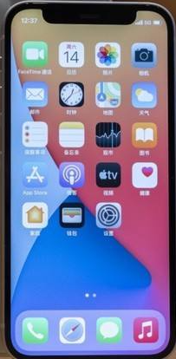
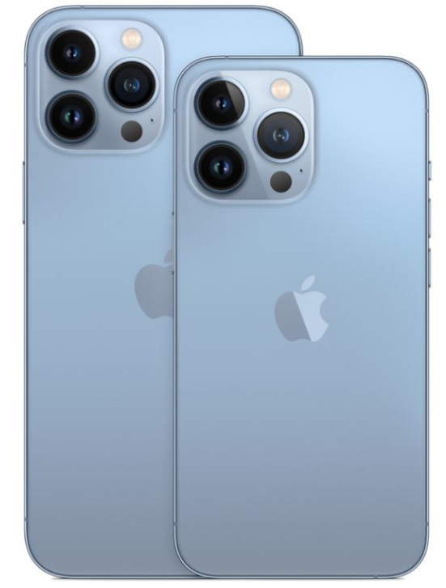
认识一下Iphone中的知识产权
发明、实用新型、外观设计；
商标；
著作权；
商业秘密；
集成电路布图设计；

Slide 13
（六）知识产权的基本属性与特征：
私权属性：知识产权是一种与公权利相对应的私权利，是私权主体（包括自然人、法人和非法人组织）依法所享有的民事权利；
财产属性：知识产权是一种财产权，可通过许可、转让等方式实现一定的经济价值。
专有性
无形性
对于一项智力成果，国家所授予的某一类型知识产权应是唯一的，不能再对同一智力成果授予他人同一类型的知识产权。
与物权不同的是，知识产权的客体是无形的。
地域性
时间性
知识产权只能在法律所规定的时间内受到保护。
一般而言，知识产权的效力仅限于本国境内。

Slide 14
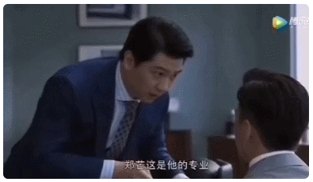
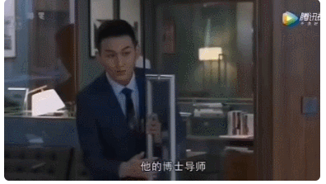
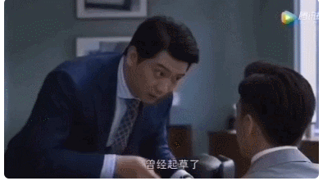
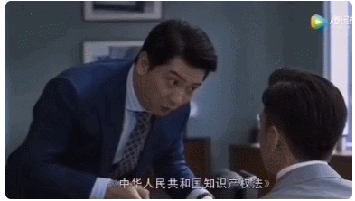
（七）知识产权法

Slide 15
(七)知识产权法
知识产权与知识产权法的关系
知识产权法是调整因创造、使用智力成果而产生的，以及在确认、保护与行使智力成果所有人的知识产权的过程中，所发生的各种社会关系的法律规范之总称。
知识产权法定原则
我国知识产权法的立法概况
我国于80年代初开始知识产权立法,三十多年的时间里走过了其他国家三四百多年的历程

Slide 16
二、知识产权的重要性
（一）从经济形态看知识的重要性
原始经济：自然资源和个人体能
农业经济：土地和农民
工业经济：资本和工人
知识经济：人才和知识

Slide 17
二、知识产权的重要性
（二）从国家看知识产权的重要性：
国家知识产权战略
2008年6月，国务院公布《国家知识产权战略纲要》
2021年9月，国务院发布《知识产权强国建设纲要（2021－2035年）》
知识产权日益成为国家发展的战略性资源和国际竞争力的核心要素，成为建设创新型国家的重要支撑和掌握发展主动权的关键。
知识产权作为国家发展战略性资源和国际竞争力核心要素的作用更加凸显

Slide 18
习近平总书记关于我国知识产权重要论述
全面建设社会主义现代化国家，必须从国家战略高度和进入新发展阶段要求出发，全面加强知识产权保护工作，促进建设现代化经济体系，激发全社会创新活力，推动构建新发展格局。
——习近平总书记在2020年11月30日中央政治局集体学习时的讲话
国家治理体系和治理能力现代化
高质量发展
知识产权
国家安全
人民生活幸福
创新是引领发展的第一动力，
保护知识产权就是保护创新。
国家对外开放大局

Slide 19
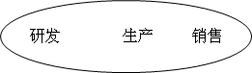
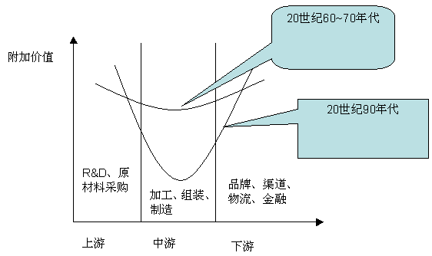
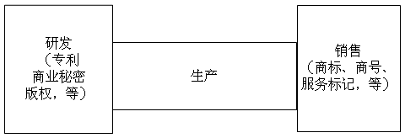
二、知识产权的重要性
（三）从企业间看知识产权的重要性
生产形态的变化：从纺锤形到哑铃形
企业附加值的“微笑曲线”
）

Slide 20
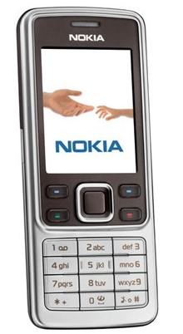
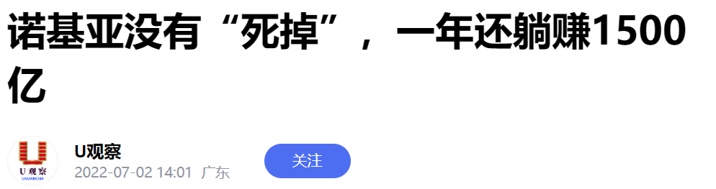
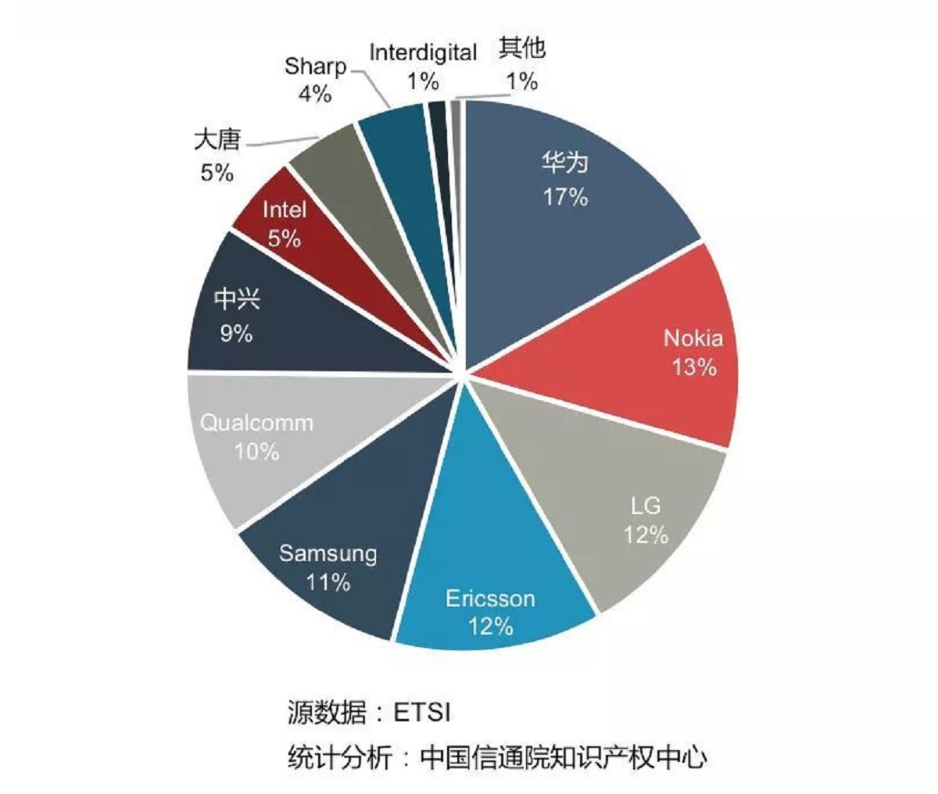
企业知识产权的重要性（续）
大企业：诺基亚的例子
手机衰败又咋样
咱有专利咱怕谁？
诺基亚目前仍持有约 3 万项
专利，覆盖2G、3G、4G、5G
等移动通信技术领域

Slide 21
1、知识产权示例：专利国际诉讼与国际争议
华为与康文森的专利诉讼
Conversant是一家加拿大专利授权公司知识产权管理公司。2011年，Conversant收购了Core Wireless及其持有的诺基亚2000多项专利和专利使用权。根据Conversant文件，作为Core Wireless与诺基亚原有协议的一部分，微软获得了这些专利的许可。按照Conversant的文件，在收购Core Wireless过程中，Conversant同意，未来这些专利许可和执行所获得的收入，约三分之二将返回微软和诺基亚。随后，Conversant就开始了诉讼赚钱之旅。

Slide 22
英国法院：全球费率
2020年8月27日，康文森（Conversant）在针对华为和中兴的专利侵权诉讼中获得胜利，英国最高法院驳回了华为和中兴通讯的上诉，维持了原判，并确认华为和中兴需要按照英国法官设定的全球专利使用费费率支付赔偿，否则将被禁止在英国销售手机及其他通讯设备。

Slide 23
南京法院
华为诉康文森标准必要专利使用费纠纷
2019年法院判决：单模4G移动终端产品中，中国专利包即中国标准必要专利的许可费率为0.00225%；多模2G/3G/4G移动终端产品中，中国专利包即中国标准必要专利的许可费率为0.0018%

Slide 24
德国法院：禁令
2020年8月27日，德国法院判决，禁止华为及其关联公司在德国销售、使用、进口涉及相关专利的移动终端产品。

Slide 25
中国最高法院：禁诉令
2020年8月28日，最高法院裁定：康文森公司不得在本院三案判决前，申请执行德国法院的停止侵权判决。
如违反本裁定，每日罚款100万元 。

Slide 26
欧盟向世贸组织投诉中国针对知识产权的“禁诉令”
2022年2月18日是，欧盟常驻WTO代表团对中国“禁诉令”向中国WTO代表团提出磋商请求。
欧盟委员会宣称，2020年8月，中国最高人民法院知识产权法庭推出全国首个禁诉令，禁止专利持有人前往非中国法院强制执行其专利，违者处以高额罚款。中国这一政策使其移动电话制造商从欧盟技术中获利，对欧洲的创新和增长造成极大损害，实际上剥夺了欧洲科技公司行使其技术优势权利的可能性。中国的行动不符合世贸组织《与贸易有关的知识产权协议》（TRIPS）。
中欧于2022年4月6日、7日和12日举行磋商。但结果并未能解决争端。
2022年12月7日，欧盟委员会向世界贸易组织WTO提出设立专家组的请求。

Slide 27
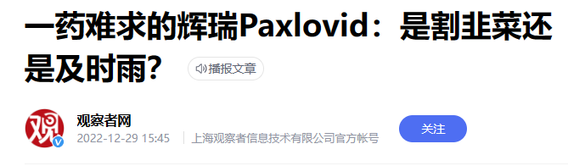

2、知识产权示例：辉瑞的新冠特效药Paxlovid
为什么一药难求，价格居高不下？

Slide 28
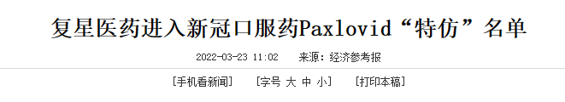
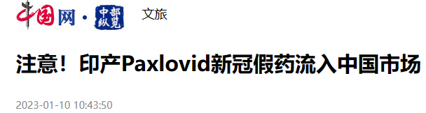
中国企业可以造，为什么印度的价格低于中国？

Slide 29
2021年，辉瑞公司同意通过日内瓦药品专利池组织(Medicines Patent Pool，MPP)提供Paxlovid的非专利生产权，并不收取专利费。MMP是由联合国支持的公共卫生组织，最初用于为非富裕国家提供HIV药物，后来MMP组织与大型制药公司就专利权展开谈判，以让愿意向中低收入国家销售平价药物的制造商获得生产特定药物的“非独家生产权”。
世卫组织（WHO）于2021年12月26日对印度制药公司Hetero生产的仿制药Nirmacom应用予以批准。中国目前有5个厂家可以仿制此药。
通过MMP授权生产的仿制药可以在95个中低收入国家销售，包括印度，但不包括中国。

Slide 30
第二讲 专利
Notes:
照片为学生拍摄的礼堂

Slide 31
一、专利和我国专利法保护的对象
（一）什么是专利
英文patent，指记载、公布了某项发明创造，同时也确认了专利权人对该项发明创造享有排他性的权利的文件。
专利的三种含义：
专利文献
专利技术
专利权

Slide 32
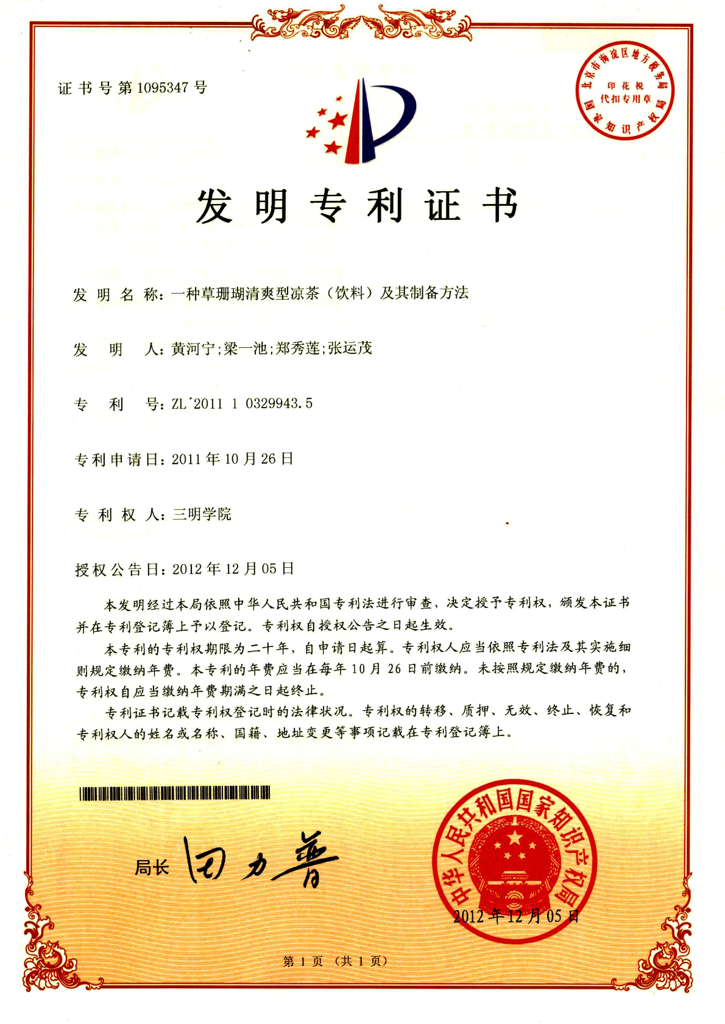

Slide 33
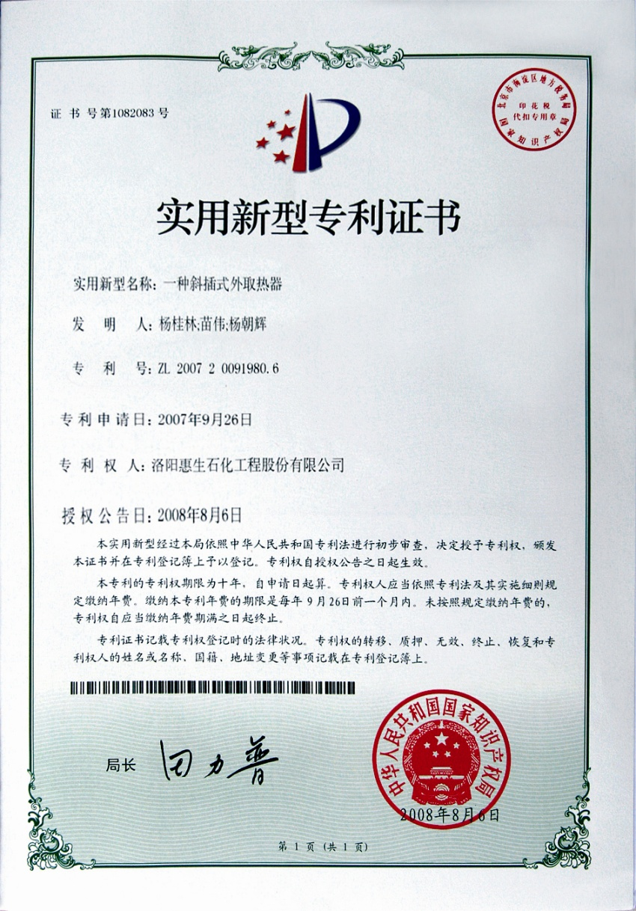

Slide 34
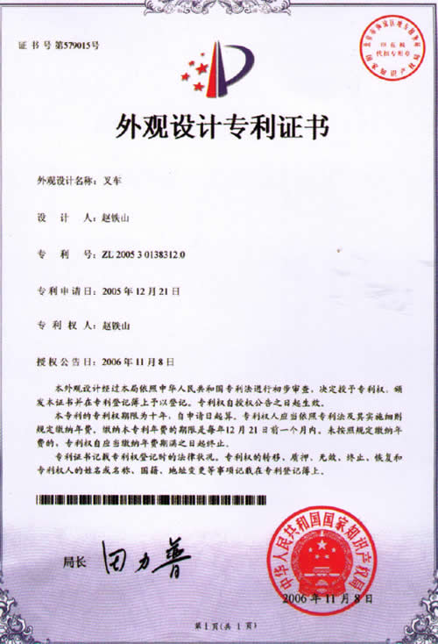

Slide 35
（二）专利的本质
专利
公开
独占

Slide 36
（三）专利制度的起源
15-16C
1623年
滥用授予特权的方式
14C
从英国看世界专利法的起源
颁布《垄断法案》
对引进技术新工业授予特权
18C
18-20C
专利制度完善
世界各国建立专利制度

Slide 37
（三）专利制度的起源
洋务运动
戊戌变法
1912-1949
从钦赐专利到立法
国民党政府和共产党政府都颁布奖励发明的规定
太平天国
我国专利法立法概况
《资政新篇》提出了专利制度
1992
2000
2008
2020
1984年
第一部专利法制订
专利法修改

Slide 38
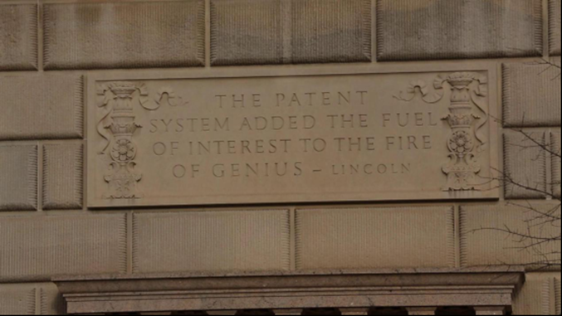
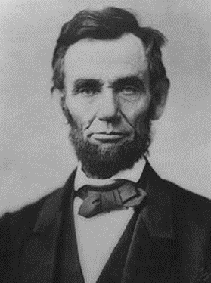
（四）专利制度合理性的理论
最普遍接受的是激励理论：专利制度是一种人为的社会性设计，其目的是诱导人们生产更多的新发明和新知识。
美国总统林肯（1809-1865 ）对专利制度的经典评价：
"为智慧之火添加利益之油"
“add the fuel of interest to the fire of genius”

Slide 39
（五）我国专利法保护的三种对象
实用新型
外观设计
发明
是指对产品、方法或者其改进所提出的新的技术方案
是指对产品的形状、构造或者其结合所提出的适于实用的新的技术方案
是指对产品的整体或者局部的形状、图案或者其结合以及色彩与形状、图案的结合所作出的富有美感并适于工业应用的新设计。

Slide 40
1、发明与实用新型的比较
共同点：都是技术方案
不同点： 1、保护对象不同； 2、保护标准不同；
3、保护期限不同； 4、审批程序不同。
发明
实用新型
发明
实用新型
只适用用实用新型保护的技术方案：创造性低的技术方案
只适合用发明保护的技术方案：方法、没有形状的产品
既能用发明又能用实用新型保护的技术方案

Slide 41
只有技术方案才能申请发明或实用新型专利
吴某于2005年9月1日向国家知识产权局提出名称为“一种广告的发布方法及其专用卡片”的发明专利申请，申请号为200510060595.0。本专利申请的权利要求为：“1、一种广告的发布方法，其特征在于步骤依次为：a)企业组成企业联盟；b)企业联盟统一编辑广告宣传卡，然后印刷广告宣传卡；c)企业联盟中的企业将所述的广告宣传卡包装在各自的商品中进行销售；使商品的使用者打开不同商品的包装获得所述的广告宣传卡，从而达到广告宣传的效果。”
由于本专利申请权利要求既没有采用技术手段或者利用自然规律，也未解决技术问题和产生技术效果，故不属于对产品、方法或者其改进所提出的新的技术方案。[ 北京市高级人民法院（2010）高行终字第403号行政判决。]

Slide 42
2、外观设计专利
外观设计专利的要件
形状、图案和色彩；
外观设计必须运用于具体产品上面；
外观设计必须有美感；
外观设计必须于工业上应用 。

Slide 43
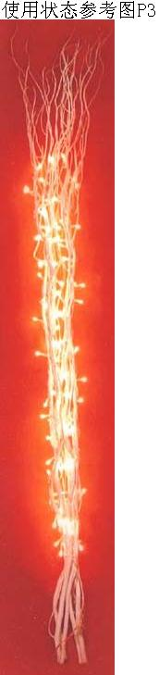
不能重复生产的手工艺品不属于外观设计保护的对象
本专利中的树枝灯的生产首先需要捆扎多根枝条，这难以保证手工生产出的每一把树枝都完全一样；其次，树枝上的灯泡是缠绕上去的，同样难以保证生产出的所有产品上灯泡的缠绕方向、位置、以及与树枝相配后的外观完全一样。可见，大批量生产的树枝灯无法保证具有确定的形状、其外观均是完全一致的，因此本专利是不能重复生产的手工艺品，不属于外观设计专利保护客体。[ 国家知识产权局专利复审委员会第10129号无效决定。]

Slide 44
（六）我国专利法中不授予专利的客体
第五条对违反法律、社会公德或者妨害公共利益的发明创造，不授予专利权。 对违反法律、行政法规的规定获取或者利用遗传资源，并依赖该遗传资源完成的发明创造，不授予专利权。
第二十五条 对下列各项，不授予专利权：
（一）科学发现； （二）智力活动的规则和方法； （三）疾病的诊断和治疗方法； （四）动物和植物品种； （五）原子核变换方法以及用原子核变换方法获得的物质；
（六）对平面印刷品的图案、色彩或者二者的结合作出的主要起标识作用的设计。 对前款第（四）项所列产品的生产方法，可以依照本法规定授予专利权。

Slide 45
专利保护客体的意义
新颖性、创造性和实用性
符合实质要件
申请文件符合要求
符合形式要件
保护客体
不受专利保护的对象
属于保护对象
获得专利的第一步
专利申请

Slide 46
1、违反法律
法律指的是全国人大及人大常委会制订的法律，不包括行政法规和规章。
例一：一种新型注射器，可以有效减少注射器中的残余药量，特别适用于注射毒品，是否可以申请专利？
注射器本身并不违反法律的规定，用于注射毒品只是被滥用的一种情形，不导致其不能授予专利。
例二：一种新型的手枪，射程远而准确度高，是否可以申请专利？
如果仅仅是发明创造的产品的生产、销售或使用受到国家法律的限制或约束，则该产品本身及其制造方法并不属于违反国家法律的发明创造。

Slide 47
2、违反社会公德
社会公德是指社会公众普遍认为是正当的、并被接受的伦理道德观念和行为准则。
例一：克隆人的方法能否授予专利？
克隆人与人类的道德观念相冲突， 不能授予专利。

Slide 48
3、妨碍社会公共利益
是指发明创造的实施或使用会给公众或社会造成危害，或者使社会的正常秩序受到影响。
例：“防暴注射器”能否授予专利？
本申请权利要求记载的配方成分中包括氢氧化钠，在实施时必然会产生严重损伤人体的后果，且其造成的损害有可能远远超过可能实现的积极效果，此种方式有违公共利益和公共安全，理应避免。
（最高人民法院（2018）最高法行申647号裁定。）

Slide 49
“防暴注射器”能否授予专利？
本申请权利要求记载的配方成分中包括氢氧化钠，在实施时必然会产生严重损伤人体的后果，且其造成的损害有可能远远超过可能实现的积极效果，此种方式有违公共利益和公共安全，理应避免。
（最高人民法院（2018）最高法行申647号裁定。）

Slide 50
4、违反规定获取或利用遗传资源
4、 对违反法律、行政法规的规定获取或者利用遗传资源，并依赖该遗传资源完成的发明创造，不授予专利权。
第5条第1款中的“违反法律”指的是结果，这里指的是过程；
本款规定的目的在于制止以在以违法的方式获取遗产资源的基础上作出发明创造申请专利，从而促进遗传资源保护的有关法律法规的实施。

Slide 51
5、科学发现
是指对自然界中客观存在的物质、现象、变化过程及其特性和规律的揭示。
例：一些金属在绝对温度4.2K附近时直流电阻率降为零，这一发现能否申请专利？超导器件及制作超导器件的方法能否申请专利？
发现本身不能获得专利，但利用该发现的产品或方法可能属于可获专利的客体。因此，前者不能申请专利，而后者可以。

Slide 52
6、智力活动的规则和方法
智力活动的规则，属于思维、推理的规则和方法，由于其没有采用技术手段或者利用自然规律，也未解决技术问题和产生技术效果，因而不构成技术方案。
审查专利申请的方法；
组织、生产、商业实施和经济等方面的管理方法及制度；
交通行车规则、时间调度表、比赛规则；
演绎、推理和运筹的方法；
图书分类规则、字典的编排方法、情报检索的方法、专利
分类法；
日历的编排规则和方法；

Slide 53
6、智力活动的规则和方法（续）
仪器和设备的操作说明；
各种语言的语法、汉字编码方法；
计算机的语言及计算规则；
速算法或口诀；
数学理论和换算方法；
心理测验方法；
教学、授课、训练和驯兽的方法；
各种游戏、娱乐的规则和方法；
统计、会计和记账的方法；
乐谱、食谱、棋谱；
锻炼身体的方法；
疾病普查的方法和人口统计的方法；
信息表述方法；
计算机程序本身。

Slide 54

54
2017年4月1日实施的《专利审查指南》明确规定：涉及商业模式的权利要求，如果既包含商业规则和方法的内容，又包含技术特征，则不应当依据专利法第二十五条排除其获得专利权的可能性。

Slide 55
7、疾病的诊断和治疗方法
疾病的诊断：符合下述在两个条件：以有生命的人体或动物体为对象；以获得疾病诊断结果或健康状况为直接目的。
疾病的治疗：指为使有生命的人体或动物体获得或恢复健康或减少痛苦，进行阻断、缓解或消除病因或病灶的过程。
问题：甲发现了X光，乙发现X光对人体具有透视性，丙发现了利用X光诊断疾病的方法，丁制造了X光机，四人哪个有可能获得专利？
甲和乙所作出的是发现，不能授予专利；丙提出的是疾病的诊断方法，也不能授予专利；丁做的X光机是产品发明，可以授予专利。

Slide 56
8、动物和植物的新品种
植物可以通过《植物新品种条例》进行保护，我国不保护动物品种。
对动物和植物品种的生产方法，可以授予专利权。

Slide 57
9、原子核变换方法以及用原子核变换方法获得的物质
原子核变换的方法，是指使一个或几个原子核分裂或者聚合，形成一个或几个新原子核的过程。
用该方法所获得的物质，指的是利用这些方法所得到的放射性同位素。
为实现原子核的变换所使用的仪器、设备可以授予专利权。

Slide 58
10、对平面印刷品的图案、色彩或者二者的结合作出的主要起标识作用的设计
“平面印刷品”主要指平面包装袋、瓶贴、标贴等用于装入被销售的商品或者用于附着于其他产品之上、不单独向消费者出售的二维印刷品；
“主要起标识作用”是指二维印刷品的图案、色彩或者二者的结合主要是用于让消费者识别被装入的商品或者被附着的产品的来源或者生产者，而不是用于使被装入的商品外观或者被附着的产品外观本身“富有美感”而吸引消费者。

Slide 59
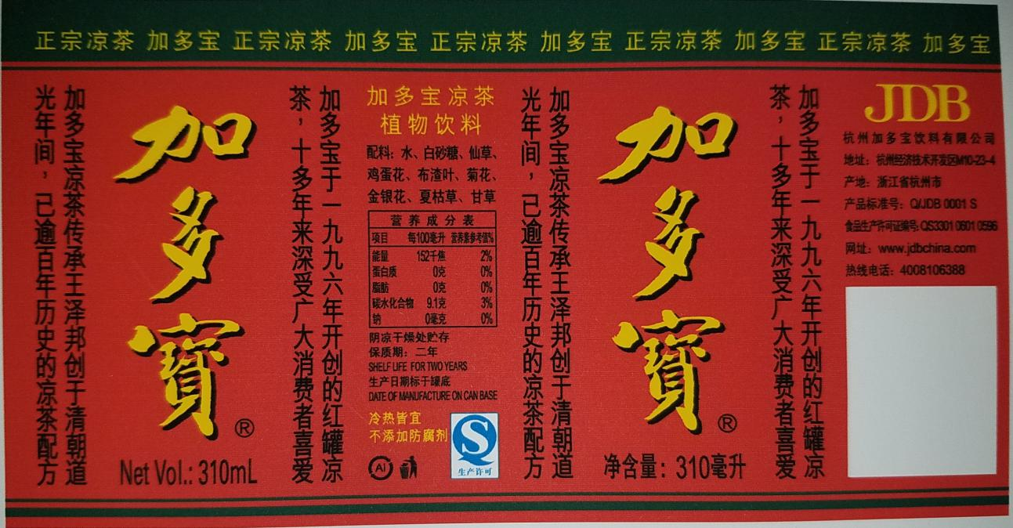
2008年专利法修改时增加了“对平面印刷品的图案、色彩或者二者的结合作出的主要起标识作用的设计”不授予专利权的规定
2013年的外观设计申请，未获得授权
1996年的外观设计申请，获得了授权

Slide 60
第二讲 专利（二）
Notes:
照片为学生拍摄的礼堂

Slide 61
二、 专利权属以及发明人和设计人
（一）专利权属的含义
专利权属，包括专利权权属，也包括专利申请权权属。
专利权属就是指专利权或专利申请权的归属，也就是说，谁是真正的专利权人或对专利申请拥有权利的人。
专利权属的意义：直接决定专利权的归属。
61

Slide 62
（二）专利权属引起的纠纷
1、个人申请专利后，个人所在的单位认为该专利归单位所有；
2、单位获得专利后，完成的个人认为该专利归个人所有；
3、一个单位（个人）申请专利后，另一没有合同关系的单位（个人）认为应归其所有。
4、两个单位（个人）在履行合同中完成，由一方申请专利后，另一个认为应归其所有或共有；

Slide 63
（三）职务发明与非职务发明：个人与单位之间的专利权属问题
专利法第六条： 执行本单位的任务或者主要是利用本单位的物质技术条件所完成的发明创造为职务发明创造。职务发明创造申请专利的权利属于该单位；申请被批准后，该单位为专利权人。该单位可以依法处置其职务发明创造申请专利的权利和专利权，促进相关发明创造的实施和运用。 非职务发明创造，申请专利的权利属于发明人或者设计人；申请被批准后，该发明人或者设计人为专利权人。 利用本单位的物质技术条件所完成的发明创造，单位与发明人或者设计人订有合同，对申请专利的权利和专利权的归属作出约定的，从其约定。
63

Slide 64
职务发明与非职务发明的法律规定
《专利法实施细则》第十二条
“专利法第六条所称执行本单位的任务所完成的职务发明创造，是指：（一）在本职工作中作出的发明创造；（二）履行本单位交付的本职工作之外的任务所作出的发明创造；（三）退休、调离原单位后或者劳动、人事关系终止后1年内作出的，与其在原单位承担的本职工作或者原单位分配的任务有关的发明创造。
专利法第六条所称本单位，包括临时工作单位；专利法第六条所称本单位的物质技术条件，是指本单位的资金、设备、零部件、原材料或者不对外公开的技术资料等。”
64

Slide 65
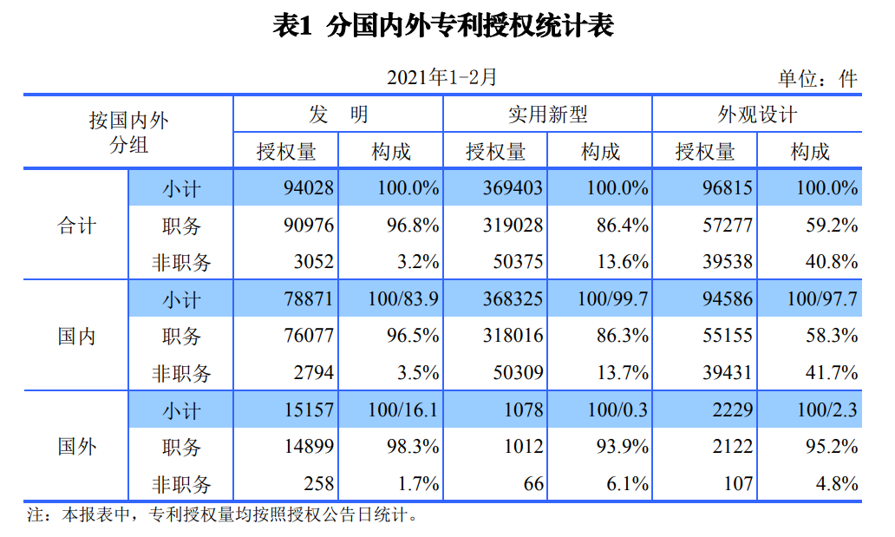
职务发明与非职务发明： 个人与单位之间的专利权属问题
65

Slide 66
案例：陈鸿奇、汕头市欧格包装机械有限公司（欧格公司）与汕头市光华机械实业有限公司（光华公司）专利权属纠纷案。
案情：宋军礼于2018年4月23日与郑州新材公司签订劳动合同，约定主要工作岗位为设备维护与管理，郑州某公司可以根据能力素质表现及业绩评定，结合企业生产和工作需要调整宋军礼的工作岗位。
宋军礼于2018年11月14日申请了名称为“一种圆环形高温微波膨化炉”实用新型专利，并于2019年8月20日获得授权。
郑州新材公司于2020年向郑州市中级人民法院起诉，主张涉案专利属职务发明，应归属郑州新材公司所有。

Slide 67
是否属于本职工作？（（2020）最高法知民终1848号）
依据宋军礼与新材公司的劳动合同，宋军礼的主要工作岗位为设备维护与管理。新材公司提交的会议纪要、宋军礼个人绩效评估和工作总结及日常工作情况汇报等记录显示，宋军礼的工作内容主要包括：招标及采购、设备的安装调试和日常维护保养、传送带测试及与厂家交流、用采购的高温毡对输送带进行改造、厂区安全卫生保洁等。据此可知，宋军礼的工作内容比较繁杂而事务化、且未在相关劳动合同、职务身份等方面体现研发要求，故原审认定宋军礼的本职工作不包括石墨烯生产设备研发正确。

Slide 68
是否属于本单位交付的工作任务？
新材公司应提供有效证据，证明其明确将工作任务交付给宋军礼，要求其提出新的技术方案以解决石墨烯微波膨化炉的输送带寿命问题。新材公司未能尽到该举证责任。
在案证据不足以推定宋军礼承担研发任务。宋军礼自2018年4月入职，至2018年11月申请专利仅相隔半年。故新材公司将研发任务交付宋军礼亦不合常理。
宋军礼并无承接研发任务的认识。宋军礼在日常工作汇报中也未向新材公司报告研发进度或寻求公司帮助解决相关技术问题

Slide 69
是否主要利用物质技术条件？
就本案物质条件来看，新材公司并无用于涉案专利研发的专门资金投入，其石墨烯微波膨化炉的生产、调试、传送带用高温毡的采购和替换等物质条件的提供和消耗，一则并非因为宋军礼的意志而进行，而是在新材公司组织的生产测试过程中被消耗，新材公司并无为宋军礼的科研活动提供物质条件的意思表示；二则相关物质条件的消耗过程并未指向宋军礼的科研活动。
就本案技术条件来看，新材公司提出宋军礼系接触到新材公司石墨烯微波膨化炉设备才产生发明创意、涉案专利的技术方案的部分内容与该设备相同。新材公司所使用的石墨烯微波膨化炉系自微朗公司购入，新材公司并未有效证明该设备系新材公司提供技术方案、且技术方案未对外公开的事实，亦未证明宋军礼的发明创造使用了新材公司的设备改造方案和设备实验数据，故不足以认定新材公司为涉案专利的研发提供了主要技术条件。

Slide 70
（2020）最高法知民终1848号
涉案专利的发明创造并非因新材公司向宋军礼交付工作任务而肇始，在研发过程中新材公司亦未向宋军礼提供专利法意义上的主要物质技术条件。涉案专利属于宋军礼在本职工作和单位交付的任务之外所完成的发明创造，新材公司对于涉案专利研发未投入人力物力、未储备相关技术资料、亦未预料其产生，发明人自身的智力劳动对于发明创造起到了决定作用。故应当认定涉案专利归属发明人宋军礼所有。

Slide 71
案例二：中国科学院工程热物理研究所与北京时代桃源环境科技有限公司专利申请权属案
案情：时代桃源公司于2004年12月6日向国家知识产权局申请的名称为“低压头组合式填埋气焚烧火炬”发明专利申请（下称本申请），本申请发明人为杨军华、宁显峰、关磊。
工程热物理研究所向法院提起诉讼，称2000年马人熊研究员承担了国家重大环保设备国产化项目《玉龙坑填埋场封场工程填埋气体发电成套设备研制方案及成套设备》的研制，而被告的主要股乐宋燕民在1999年9月～2002年8月期间以及在2003年8月～2005年1月期间在原告的火炬项目课题组学习和工作并按月领取工资报酬，参与了课题组的工作。在离开研究所后，宋与他人成立了被告公司，并且将研究所的成果申请了专利。请求人民法院依法确认涉案专利的申请人为工程热物理研究所。
71

Slide 72
法院认为，自2000年5月至2002年8月，宋燕民一直在原告处学习，其按月领取的劳务费单据上都有其本人以及导师马人熊的签字（2001年3月以及2002年1月两次寒假期除外），上述劳务费由马人熊负责的火炬项目课题组提供；在2003年8月至2005年1月期间，即宋燕民毕业一年后又以流动科研人员身份参与原告火炬项目课题组的研发工作，仍然按月从原告处领取了劳务费，劳务费单据上同样都有其本人以及火炬项目课题组负责人马人熊的签字，本申请的申请日之前原告已经完成与本申请有关的焚烧火炬以及单元燃烧器的研发和设计工作火炬以及单元燃烧器相关设计图纸上都有设计人宋燕民本人以及审核人马人熊本人的签字，日期均为2001年7月20日。宋燕民本人确实参与了原告的火炬项目的研发设计工作，接触并获取了原告的火炬与单元燃烧器技术。
原告为填埋气焚烧火炬项目（即本申请）的立项、研发提供了物质条件并下达了任务。
被告不能证明其自主研发并完成本申请的技术方案 。
72

Slide 73
法院判决：（北京一中院2007年8月一审判决）：由于原告有足够的证据证明其垃圾填埋气焚烧火炬以及单元燃烧器技术确系为执行本单位的任务，并且主要利用本单位的物质技术条件所完成的发明创造，同时有被告最大出资人、主要股东之一宋燕民本人签字的设计图纸原件，在证明效力上明显优于被告的相关反证，因此原告有关本申请属于原告职务发明创造、申请权属于原告的主张成立，本院予以支持。
发明名称为“低压头组合式填埋气焚烧火炬”、申请号为CN200410096759.0的发明专利的申请权属于中国科学院工程热物理研究所。

Slide 74
（三）因合同而产生的专利权属
法律规定
专利法第八条：两个以上单位或者个人合作完成的发明创造、一个单位或者个人接受其他单位或者个人委托所完成的发明创造，除另有协议的以外，申请专利的权利属于完成或者共同完成的单位或者个人；申请被批准后，申请的单位或者个人为专利权人。
74

Slide 75
因合同而产生的专利权属
合作开发合同
按合同约定
有约定
技术
开发
合同
没有约定
实际完成方
委托开发合同
按合同约定
有约定
没有约定
开发方
75

Slide 76
王增禄与恒泰公司签订合同，王增禄受委托独立完成染料木素制备工艺的研究工作并提供相关的新药申报资料，完成国家新药审批所要求达到临床准入条件，获得批件，准备染料木素的实验研究资料等；由恒泰公司提供小型设备、大型实验场地及条件；王增禄是本项技术研究成果的惟一合作者，恒泰公司在项目完成后付王增禄技术劳务费200万元。该协议对技术成果归属未作出约定。 本案中，双方并未对专利权的归属作出明确约定，因此，争讼之专利权归属于王增禄。

Slide 77
（四）发明人、设计人资格
1、含义和意义
含义：是指对发明创造的实质性特点作出创造性贡献的人 ，即发明创造的完成人。
意义
（1）发明人和设计人是一种名誉或荣誉。
专利法 第十六条 发明人或者设计人有权在专利文件中写明自己是发明人或者设计人。
（2）发明人和设计人可以得到奖励和报酬。
（3）有时发明人和设计人与专利权属直接相关 。
77

Slide 78
2、发明人、设计人资格的判断
《专利法实施细则》第十三条的规定，
专利法所称发明人或者设计人，是指对发明创造的实质性特点作出创造性贡献的人。在完成发明创造过程中，只负责组织工作的人、为物质技术条件的利用提供方便的人或者从事其他辅助工作的人，不是发明人或者设计人。
78

Slide 79
三、发明人、设计人资格的判断
发明人、
设计人
对发明创造
的实质性特点
作出创造性贡献
的人
总体构思者
具体指导者
具体实施者
非
发明人、
设计人
没有对发明创造
的实质性特点
作出创造性贡献
的人
只负责组织工作的人
为物质技术条件的利用
提供方便的人
其他辅助人员
79

Slide 80
（五）职务发明发明人、设计人奖励报酬
1、法律法规规定
专利法第十五条 被授予专利权的单位应当对职务发明创造的发明人或者设计人给予奖励；发明创造专利实施后，根据其推广应用的范围和取得的经济效益，对发明人或者设计人给予合理的报酬。
国家鼓励被授予专利权的单位实行产权激励，采取股权、期权、分红等方式，使发明人或者设计人合理分享创新收益。
《专利法实施细则》第76条：授予专利权的单位可以与发明人、设计人约定或者在其依法制定的规章制度中规定专利法第十六条规定的奖励、报酬的方式和数额。
80

Slide 81
《专利法实施细则》第77条 被授予专利权的单位未与发明人、设计人约定也未在其依法制定的规章制度中规定专利法第十六条规定的奖励的方式和数额的，应当自专利权公告之日起3个月内发给发明人或者设计人奖金。一项发明专利的奖金最低不少于3000元；一项实用新型专利或者外观设计专利的奖金最低不少于1000元。
由于发明人或者设计人的建议被其所属单位采纳而完成的发明创造，被授予专利权的单位应当从优发给奖金。
81

Slide 82
《实施细则》第78条：
被授予专利权的单位未与发明人、设计人约定也未在其依法制定的规章制度中规定专利法第十六条规定的报酬的方式和数额的，在专利权有效期限内，实施发明创造专利后，每年应当从实施该项发明或者实用新型专利的营业利润中提取不低于2%或者从实施该项外观设计专利的营业利润中提取不低于0.2%，作为报酬给予发明人或者设计人，或者参照上述比例，给予发明人或者设计人一次性报酬；被授予专利权的单位许可其他单位或者个人实施其专利的，应当从收取的使用费中提取不低于10%，作为报酬给予发明人或者设计人。
82

Slide 83
四、职务发明的发明人 、设计人奖励、报酬
职务发明人所得=
奖励
+
报酬
发明不少于3000元
实施发明、实用新型每年税后利润
不低于2%，外观设计不低于0.2%
或
或
实用新型、外观设计不少于1000元
许可他人实施的，不低于使用费
纳税后的10%
83

Slide 84
第二讲 专利（二）
Notes:
照片为学生拍摄的礼堂

Slide 85
三、 专利授权的实质条件
（一）专利授权实质条件
1、发明和实用新型授权的实质要件
专利法第二十二条第一款
授予专利权的发明和实用新型，应当具备新颖性、创造性和实用性。

Slide 86
（二）新颖性
1、先申请原则与先发明原则
我国采用先申请原则
我国专利法第九条第二款规定：“两个以上的申请人分别就同样的发明创造申请专利的，专利权授予最先申请的人。”
现在基本所有的国家都实行先申请原则，美国2013年通过专利法修改将先发明原则改为先申请原则。

Slide 87
2、新颖性的含义
由于我国采用先申请原则，确定专利申请是否具有新颖性的时间点是申请日。
专利法22条第2、第5款：
新颖性，是指该发明或者实用新型不属于现有技术；也没有任何单位或者个人就同样的发明或者实用新型在申请日以前向国务院专利行政部门提出过申请，并记载在申请日以后公布的专利申请文件或者公告的专利文件中。
本法所称现有技术，是指申请日以前在国内外为公众所知的技术。

Slide 88
3、现有技术
现有技术是指申请日以前在国内外为公众所知的技术。现有技术包括在申请日（有优先权的，指优先权日）以前在国内外出版物上公开发表、在国内外公开使用或者以其他方式为公众所知的技术。
专利法意义上的现有技术应当是在申请日以前公众能够得知的技术内容。换句话说，现有技术应当在申请日以前处于能够为公众获得的状态，并包含有能够使公众从中得知实质性技术知识的内容。

Slide 89
现有技术的界定
时间界限：现有技术的时间界限是申请日，享有优先权的，则指优先权日。
例如，1985年4月1日，有人向国家专利局申请了“双差动声-光频移二维激光多普勒测速仪”的专利申请，审查中发现该申请的技术方案已经在1984年第5卷第4期《航空学报》上发表，该期学报的出版日期是1984年12月。但学报的的出版发行单位国际工业出版社证明，由于印刷原因，该期学报延期出版，实际发行日期是1985年4月8日，因此认定不属于现有技术。
公开方式：出版物公开、使用公开和以其他方式公开。

Slide 90
4、抵触申请
根据专利法第二十二条第二款的规定，在发明或者实用新型新颖性的判断中，由任何单位或者个人就同样的发明或者实用新型在申请日以前向专利局提出并且在申请日以后（含申请日）公布的专利申请文件或者公告的专利文件损害该申请日提出的专利申请的新颖性。
这种损害新颖性的专利申请，称为抵触申请

Slide 91
5、不丧失新颖性的宽限期
专利法第二十四条 申请专利的发明创造在申请日以前六个月内，有下列情形之一的，不丧失新颖性：
（一）在国家出现紧急状态或者非常情况时，为公共利益目的首次公开的；
（二）在中国政府主办或者承认的国际展览会上首次展出的；
（三）在规定的学术会议或者技术会议上首次发表的；
（四）他人未经申请人同意而泄露其内容的。

Slide 92
6、优先权
优先权的含义
专利优先权是指专利申请人就其发明创造第一次提出专利申请后，在法定期限内，又就相同主题的发明创造提出专利申请的，根据有关法律规定，其在后申请以第一次专利申请的日期作为其申请日，专利申请人依法享有的这种权利，就是优先权。

Slide 93
优先权的规定
专利法第二十九条 申请人自发明或者实用新型在外国第一次提出专利申请之日起十二个月内，或者自外观设计在外国第一次提出专利申请之日起六个月内，又在中国就相同主题提出专利申请的，依照该外国同中国签订的协议或者共同参加的国际条约，或者依照相互承认优先权的原则，可以享有优先权。
申请人自发明或者实用新型在中国第一次提出专利申请之日起十二个月内，或者自外观设计在中国第一次提出专利申请之日起六个月内，又向国务院专利行政部门就相同主题提出专利申请的，可以享有优先权。

Slide 94

李某研究开发了一建筑机械于2010年11月5日向国家知识产权局提出了发明专利申请。王某在此之前已独立开发了与之相同的建筑机械,于2010年6月6日在科技部举办的技术会议上首次展出了该机械,并于2010年11月6日向国家知识产权局提出了发明专利申请。美国人托马斯将其在美国研制的与李某、王某相同的机械于2010年11月4日向美国专利商标局提出发明专利申请,后又于2011年11月3日向中国知识产权局提出发明专利申请,并提出优先权要求。李某的专利申请于2012年3月5日被知识产权局公开。
李某、王某、托马斯三人的专利申请哪个可能具有新颖性？

Slide 95
（二）创造性
1、创造性的规定和含义
（1）法律规定
专利法22条第3款：创造性，是指与现有技术相比，该发明具有突出的实质性特点和显著的进步，该实用新型具有实质性特点和进步。
（2）含义
发明有突出的实质性特点，是指对所属技术领域的技术人员来说，发明相对于现有技术是非显而易见的。
发明有显著的进步，是指发明与现有技术相比能够产生有益的技术效果。

Slide 96
（3）创造性的基准——现有技术
现有技术的含义与新颖性标准中的现有技术是相同的。
抵触申请不用于判断创造性

Slide 97
（4）对比的对象
与新颖性“单独对比”的审查原则不同，审查创造性时，将一份或者多份现有技术中的不同的技术内容组合在一起对要求保护的发明进行评价。

Slide 98
（5）判断主体
发明是否具备创造性，应当基于所属技术领域的技术人员的知识和能力进行评价。所属技术领域的技术人员，也可称为本领域的技术人员，是指一种假设的“人”，假定他知晓申请日或者优先权日之前发明所属技术领域所有的普通技术知识，能够获知该领域中所有的现有技术，并且具有应用该日期之前常规实验手段的能力，但他不具有创造能力。如果所要解决的技术问题能够促使本领域的技术人员在其他技术领域寻找技术手段，他也应具有从该其他技术领域中获知该申请日或优先权日之前的相关现有技术、普通技术知识和常规实验手段的能力。。

Slide 99
创造性的审查 突出的实质性特点的判断
确定最接近的现有技术
确定发明的区别特征和
发明实际解决的技术问题
要求保护的发明相对于现有技术是否显而易见，即是否有突出的 实质性特点
判断要求保护的发明
对本领域的技术人员来说是否显而易见

Slide 100
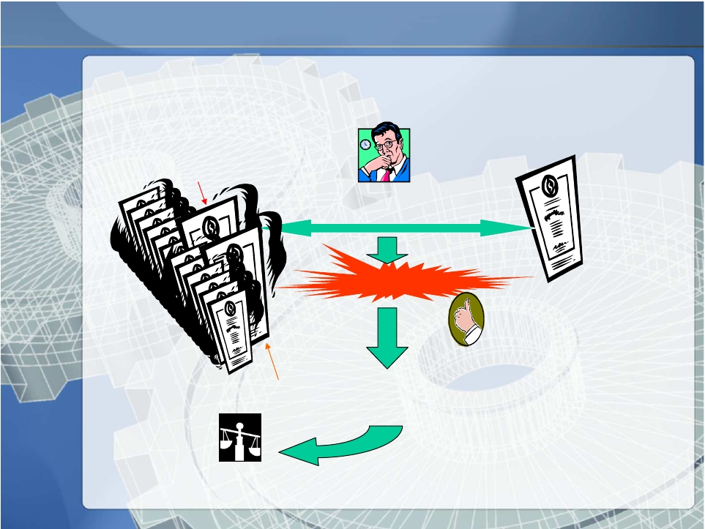
创造性审查中的三步法
1. 最接近的现
有技术
2. 区别技术特征
实际解决的技术问题
权利要求
现有技术
3. 其他现有技术有启示且能解决这个技术问题?
YES/NO？
结论：是否显而易见？
9

Slide 101

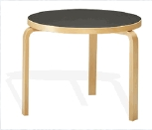
二、何谓“三步法” 之 简单示例
本发明
权1：一种餐桌，具有仅由三条腿支
撑的一桌顶面，所述桌的重心位于所
述腿之间，使得其在不平面上放置时
稳定。
发明目的：使餐桌能够放置在一不平
表面上而不会摇晃。
15

Slide 102
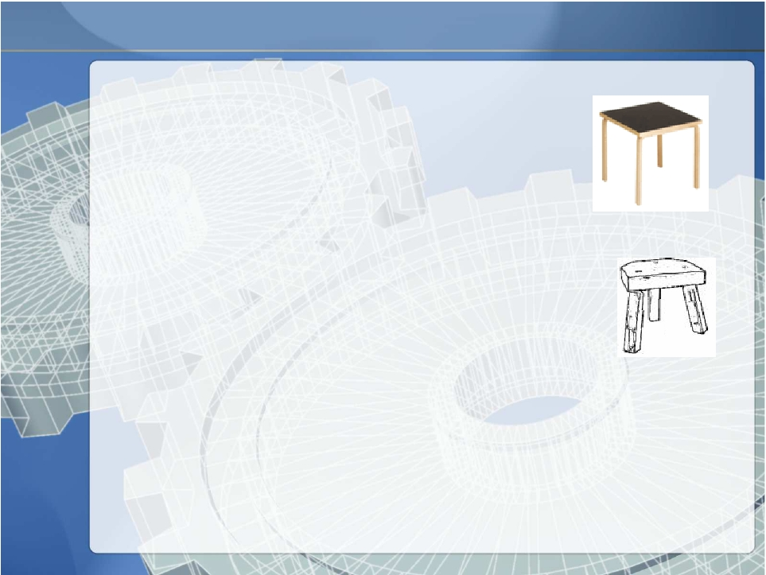
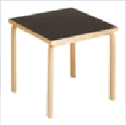
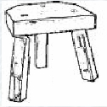
二、何谓“三步法” 之 简单示例
对比文件1：一种普通的带有四条
腿的餐桌。该文件未提及摇晃问
题。
对比文件2：一种用于奶牛场挤奶
员的三条腿的挤奶凳子。该文件
提及了摇晃问题。
16

Slide 103
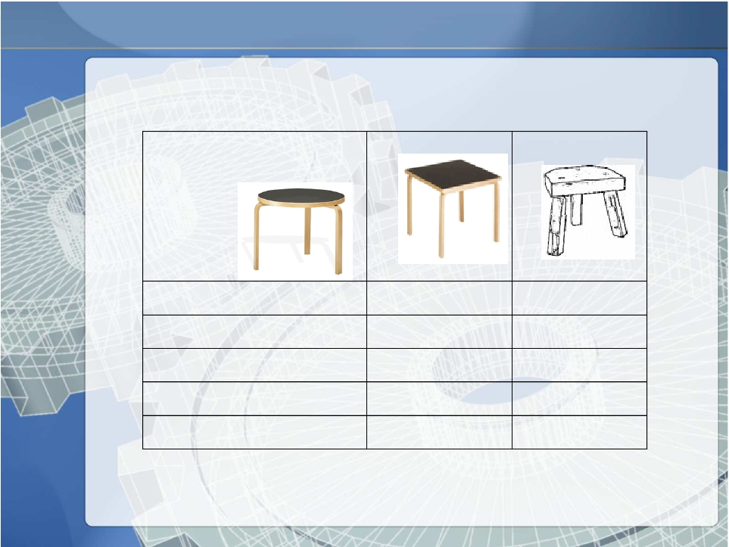
二、何谓“三步法” 之 简单示例
特征对比（D1、D2）
本发明 | D1 | D2
餐桌 | Y | N
桌顶面 | Y | N
仅三条腿 | N | Y
重心位于腿之间 | Y | Y
在不平面上稳定 | N | Y
17

Slide 104
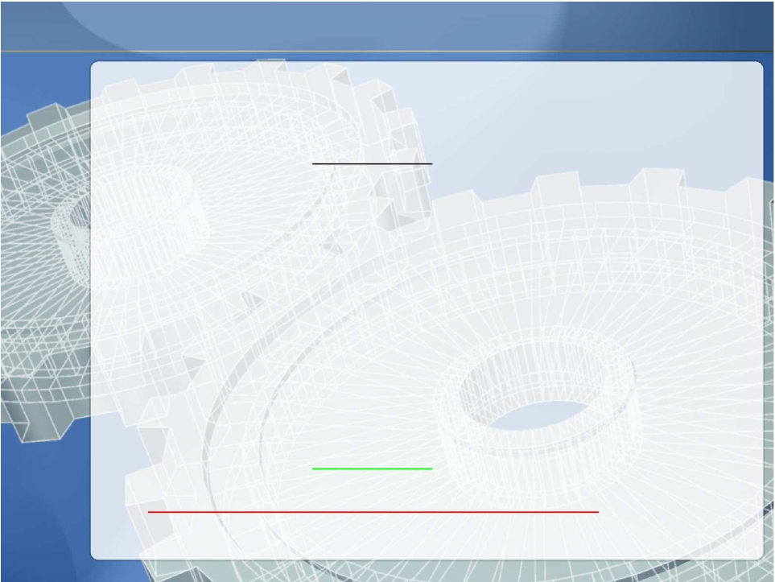
二、何谓“三步法” 之 简单示例
特征对比（D1、D2）
发明与D1的区别特征是“仅三条腿”，由此
带来的效果是“在不平面上可保持餐桌稳定而
不摇晃”。
技术问题 “如何避免餐桌在不平面上摇晃”。
D2中的挤奶凳子公开了一种方法来解决该技
术问题，即采用三条腿，并且挤奶凳子通常
也是用于不平面上（例如奶牛场等），其所
起作用与上述区别特征在本发明中所起作用
相同，给出了技术启示。
发明相对于于D1与 D2的结合无创造性。
18

Slide 105
3、显著的进步的判断
在评价发明是否具有显著的进步时，主要应当考虑发明是否具有有益的技术效果。以下情况，通常应当认为发明具有有益的技术效果，具有显著的进步：
(1) 发明与现有技术相比具有更好的技术效果，例如，质量改善、产量提高、节约能源、防治环境污染等；
(2) 发明提供了一种技术构思不同的技术方案，其技术效果能够基本上达到现有技术的水平；
(3) 发明代表某种新技术发展趋势；
(4) 尽管发明在某些方面有负面效果，但在其他方面具有明显积极的技术效果。

Slide 106
4、实用新型专利的创造性
根据专利法第二十二条第三款的规定，发明的创造性，是指同申请日以前已有的技术相比，该发明有突出的实质性特点和显著的进步；实用新型的创造性，是指同申请日以前已有的技术相比，该实用新型有实质性特点和进步。因此，实用新型专利创造性的标准应当低于发明专利创造性的标准 。

Slide 107
发明专利与实用新型专利存在区别，这种区别体现在下述两个方面。
(1) 现有技术的领域。对于发明专利而言，不仅要考虑该发明专利所属的技术领域，还要考虑其相近或者相关的技术领域， 对于实用新型专利而言，一般着重于考虑该实用新型专利所属的技术领域。

Slide 108
(2) 现有技术的数量
对于发明专利而言，可以引用一项、两项或者多项现有技术评价其创造性。 对于实用新型专利而言，一般情况下可以引用一项或者两项现有技术评价其创造性，对于由现有技术通过“简单的叠加”而成的实用新型专利，可以根据情况引用多项现有技术评价其创造性。

Slide 109
（四）实用性
1、实用性的法律规定
中华人民共和国专利法第22条第4款：
实用性，是指该发明或者实用新型能够制造或者使用，并且能够产生积极效果。

Slide 110
2、实用性的含义
实用性是指发明或者实用新型申请的主题必须能够在产业上制造或者使用，并且能够产生积极效果。
产业，它包括工业、农业、林业、水产业、畜牧业、交通运输业以及文化体育、生活用品和医疗器械等行业。
在产业上能够制造或者使用的技术方案，是指符合自然规律、具有技术特征的任何可实施的技术方案。
能够产生积极效果，是指发明或者实用新型专利申请在提出申请之日，其产生的经济、技术和社会的效果是所属技术领域的技术人员可以预料到的。这些效果应当是积极的和有益的。

Slide 111
3、实用性的审查基准
满足实用性要求的技术方案不能违背自然规律并且应当具有再现性。因不能制造或使用而不具备实用性是由技术方案本身固有的缺陷引起的，与说明书公开的程度无关。

Slide 112
不具有再现性的申请：一种分娩方法
本申请要求保护一种分娩方法。其实质是以产妇即以有生命的人为实施对象，无法在产业上使用。并且，人的生理条件千差万别，在分娩中出现的情况也各不相同，而这些情况受个人体质、心理因素等许多复杂因素的共同影响，很多是难以提前预料的，产妇及医护人员需要根据当时的情况采取不同的措施，制定不同的方案，可以说某一位产妇的分娩过程很难在他人身上完全再现，由此可知，这种分娩方法的实现受到个体差异及随机因素的影响，致使所属技术领域的技术人员不可能重复实现其方案，无再现性。因此该申请不具备实用性。（专利复审委员会11295号复审决定）

Slide 113
违背自然规律的申请：永动式发电机
本申请涉及的是一种不消耗能源物质的发电机，在工作中其动力装置无需补充任何能源物质，也不依赖于水力、自然风力等环境因素，整个机械一经启动，非经制动就会永不停止运转，而不消耗能源物质，实际上涉及的是一种永动机，显然违背了有关“能量守恒”的自然法则，因此不具备专利法第22条第4款规定的实用性。
（专利复审委员会3833号复审决定）

Slide 114
（五）外观设计专利授权的实质条件
1、法律规定
专利法第二十三条 授予专利权的外观设计，应当不属于现有设计；也没有任何单位或者个人就同样的外观设计在申请日以前向国务院专利行政部门提出过申请，并记载在申请日以后公告的专利文件中。 授予专利权的外观设计与现有设计或者现有设计特征的组合相比，应当具有明显区别。 授予专利权的外观设计不得与他人在申请日以前已经取得的合法权利相冲突。 本法所称现有设计，是指申请日以前在国内外为公众所知的设计。

Slide 115
授予专利权的外观设计与现有设计或者现有设计特征的组合相比，应当具有明显区别。相当于发明和实用新型专利的创造性；
涉案专利与现有设计或者现有设计特征的组合相比不具有明显区别包括如下几种情形：

Slide 116
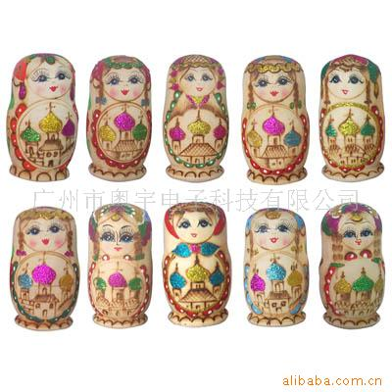
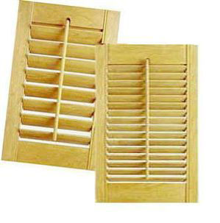
（1）二者的区别对于产品外观设计的整体视觉效果不具有显著影响；

Slide 117
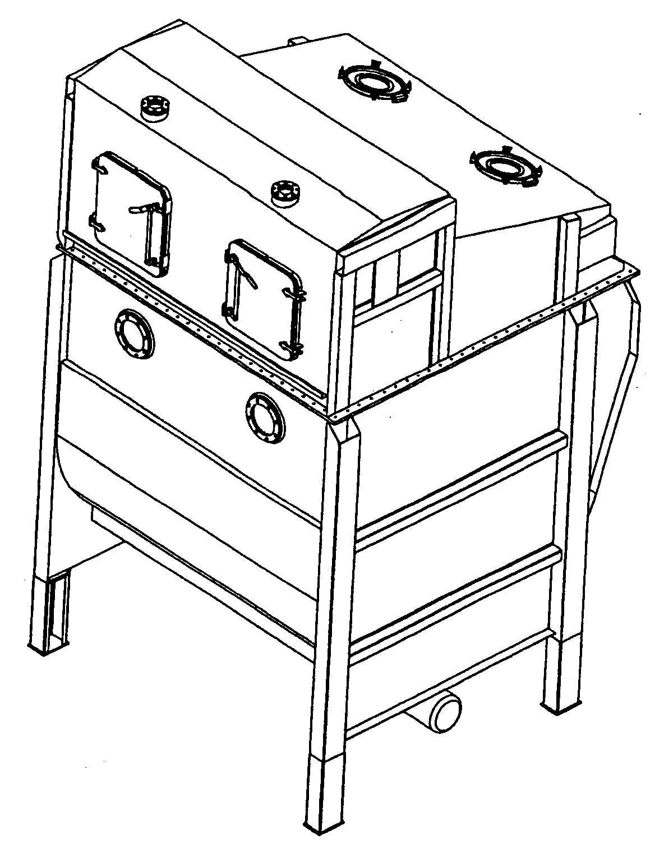
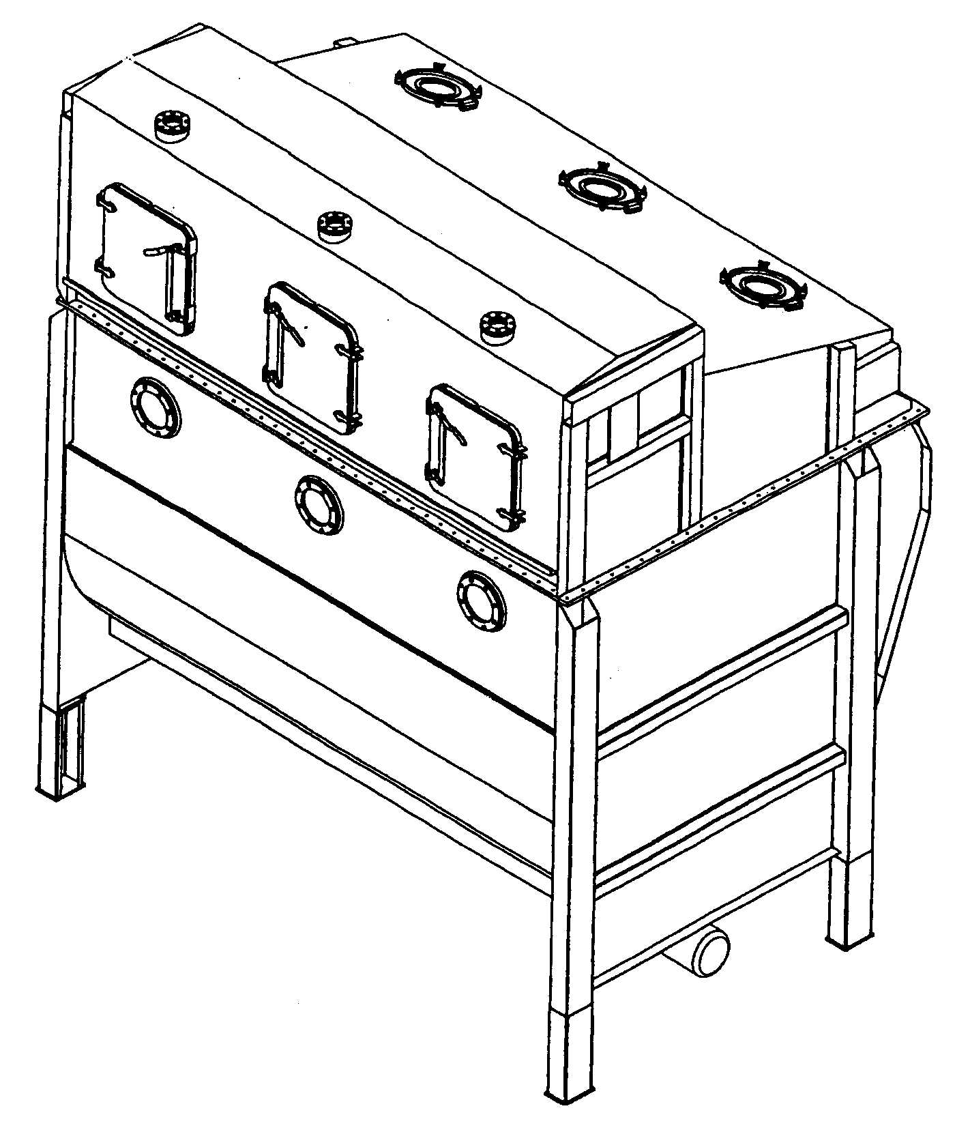
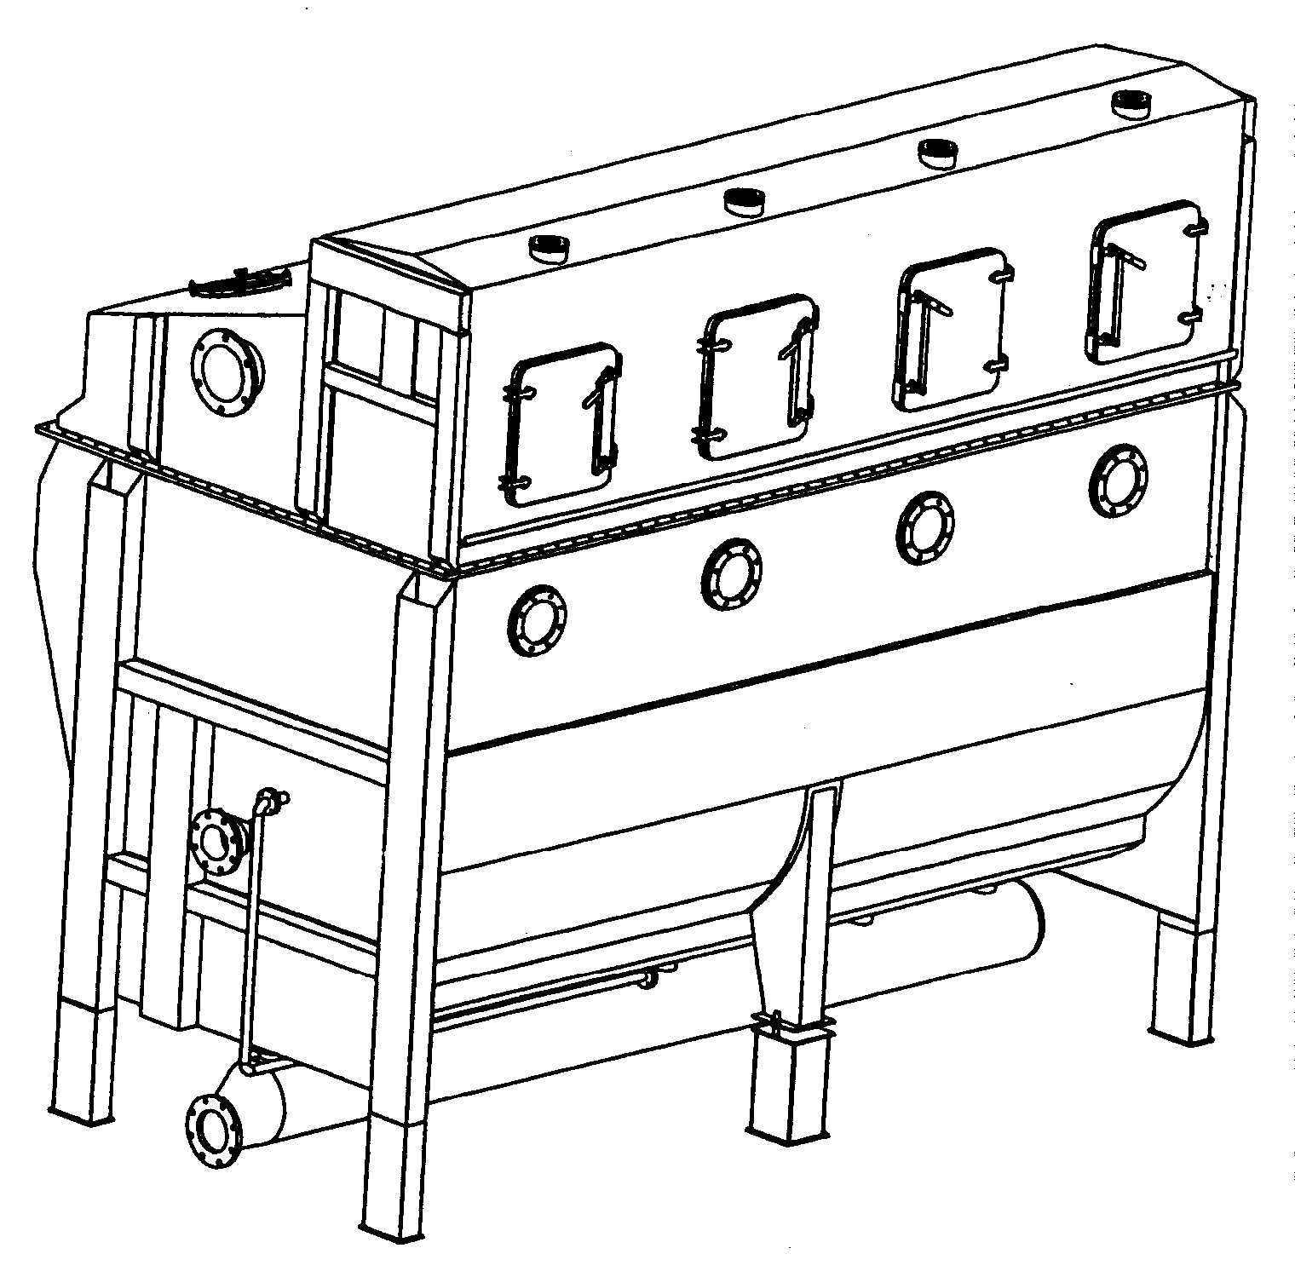

Slide 118

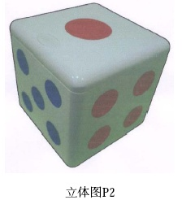
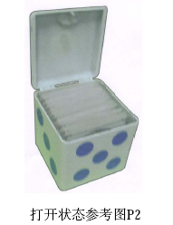
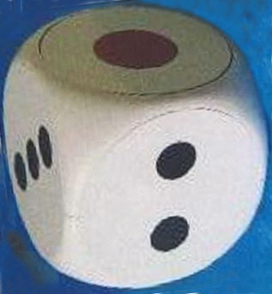
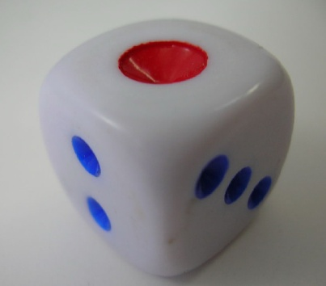
（2）涉案专利是将现有设计通过已知设计手法进行变换得到的；

Slide 119
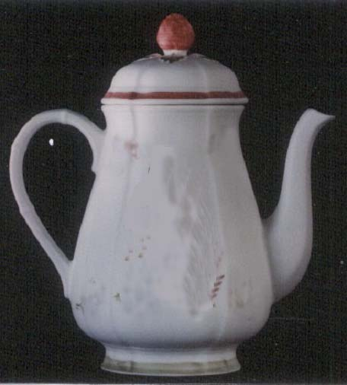
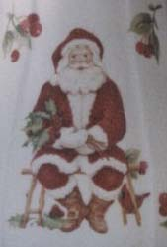
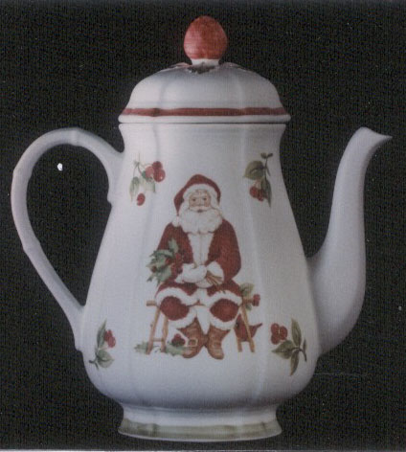
（3）涉案专利是将现有设计特征进行组合得到的。

Slide 120
四、专利申请、授权和无效
（一）发明和实用新型专利提交的文件
法律规定
专利法第26条第1款的规定：“申请发明或者实用新型专利的，应当提交请求书、说明书及其摘要和权利要求书等文件。”
120

Slide 121
1、请求书
专利法第26条第2款：“请求书应当写明发明或者实用新型的名称，发明人的姓名，申请人姓名或者名称、地址，以及其他事项。 ”
专利法第26条第5项：依赖遗传资源完成的发明创造，申请人应当在专利申请文件中说明该遗传资源的直接来源和原始来源；申请人无法说明原始来源的，应当陈述理由。
121

Slide 122
2、说明书
法律规定：
专利法第26条第3款：“说明书应当对发明或者实用新型作出清楚、完整的说明，以所属技术领域的技术人员能够实现为准；必要的时候，应当有附图。”
122

Slide 123
说明书的内容
专利法实施细则第十七条第一款 发明或者实用新型专利申请的说明书应当写明发明或者实用新型的名称，该名称应当与请求书中的名称一致。说明书应当包括下列内容：
（一）技术领域：写明要求保护的技术方案所属的技术领域；
（二）背景技术：写明对发明或者实用新型的理解、检索、审查有用的背景技术；有可能的，并引证反映这些背景技术的文件；
123

Slide 124
（三）发明内容：写明发明或者实用新型所要解决的技术问题以及解决其技术问题采用的技术方案，并对照现有技术写明发明或者实用新型的有益效果；
（四）附图说明：说明书有附图的，对各幅附图作简略说明；
（五）具体实施方式：详细写明申请人认为实现发明或者实用新型的优选方式；必要时，举例说明；有附图的，对照附图。
124

Slide 125
说明书的要求
清楚：说明书的内容应当清楚，具体应满足下述要求。(1) 主题明确。(2) 表述准确。
完整：一份完整的说明书应当包含下列各项内容：(1) 帮助理解发明或者实用新型不可缺少的内容。(2) 确定发明或者实用新型具有新颖性、创造性和实用性所需的内容。(3) 实现发明或者实用新型所需的内容。
能够实现：所属技术领域的技术人员能够实现，是指所属技术领域的技术人员按照说明书记载的内容，就能够实现该发明或者实用新型的技术方案，解决其技术问题，并且产生预期的技术效果。
例：“开口露馅式饺子”说明书是否符合要求？
125

Slide 126
4、权利要求书
法律规定
专利法第26条第4款：“权利要求书应当以说明书为依据，说明要求专利保护的范围。”
专利法实施细则20条：“权利要求书应当记载发明或者实用新型的技术特征。
权利要求书有几项权利要求的，应当用阿拉伯数字顺序编号。
126

Slide 127
专利法实施细则第20条：“权利要求书应当有独立权利要求，也可以有从属权利要求。
独立权利要求应当从整体上反映发明或者实用新型的技术方案，记载解决技术问题的必要技术特征。
从属权利要求应当用附加的技术特征，对引用的权利要求作进一步限定。
问题：为什么要写从属权利要求？
127

Slide 128
权利要求书应当满足的要求
（1）以说明书为依据。指权利要求应当得到说明书的支持。
（2）清楚。权利要求书应当清楚，一是指每一项权利要求应当清楚，二是指构成权利要求书的所有权利要求作为一个整体也应当清楚。
（3）简要。权利要求书应当简要，一是指每一项权利要求应当简要，二是指构成权利要求书的所有权利要求作为一个整体也应当简要。
128

Slide 129
5、摘要
实施细则第24条第1款
说明书摘要应当写明发明或者实用新型专利申请所公开内容的概要，即写明发明或者实用新型的名称和所属技术领域，并清楚地反映所要解决的技术问题、解决该问题的技术方案的要点以及主要用途。
129

Slide 130
（二）外观设计专利申请需要提交的文件
专利法第27条：
申请外观设计专利的，应当提交请求书、该外观设计的图片或者照片以及对该外观设计的简要说明等文件。
申请人提交的有关图片或者照片应当清楚地显示要求专利保护的产品的外观设计。
130

Slide 131
外观设计专利申请需要提交的文件
专利法实施第二十八条
外观设计的简要说明应当写明外观设计产品的名称、用途，外观设计的设计要点，并指定一幅最能表明设计要点的图片或者照片。省略视图或者请求保护色彩的，应当在简要说明中写明。
对同一产品的多项相似外观设计提出一件外观设计专利申请的，应当在简要说明中指定其中一项作为基本设计。
简要说明不得使用商业性宣传用语，也不能用来说明产品的性能。
131

Slide 132
（四）发明专利申请的审查
1、初步审查
审查的时间：受理专利申请后
初步审查的内容：
（1）申请文件的形式审查。
（2）申请文件的明显实质性缺陷审查。
（3）其他文件的形式审查。
（4）有关费用的审查。

Slide 133
发明专利申请的审查
2、申请的公布
公布时间：申请日起满18个月，或申请人提出申请。
3、实质审查
申请日起三年内申请实质审查，或专利行政部门自行实质审查。
实质审查的内容：是不是可以授予专利权的主题，撰写是否符合要求；是否具有三性等。

Slide 134
（五）实用新型和外观设计专利的审查
审查时间：专利局受理了实用新型和外观设计专利申请以后。
审查内容：和发明专利初步审查的内容基本相同，即包括：申请文件的形式审查，申请文件的明显实质性缺陷审查；其他文件的形式审查；有关费用的审查。

Slide 135
审查的程序
经初步审查没有发现驳回理由的，审查员应当作出授予实用新型或外观设计专利权通知。
有缺陷需要补正的，审查员发出通知书，申请人进行答复和修改，如缺陷消除，发出授予专利权通知。如仍存在缺陷，驳回专利申请。

Slide 136
（六）专利无效宣告
1、无效宣告的提起
专利法第45条规定
自国务院专利行政部门公告授予专利权之日起，任何单位或者个人认为该专利权的授予不符合本法有关规定的，可以请求国务院专利行政部门宣告该专利权无效。

Slide 137
2、请求宣告发明和实用新型专利权无效的理由
专利的主题不是专利法和实施细则所述的发明或者实用新型；
专利的主题 违反国家法律、社会公德或者妨害公共利益；
专利的主题不在被授予专利之列；
专利的主题缺乏新颖性、创造性或者实用性；
专利说明书没有足够充分地公开发明或者实用新型；
权利要求书没有得到说明书支持；
权利要求书不清楚、不简明，或者没有记载发明或者实用新型的必要技术特征；
专利的主题超出了原说明书和权利要求书记载的范围，或者如果专利是根据分案申请授予的，超出了原申请的公开范围；
对同样的发明或者实用新型授予了两个以上的专利，而被授权的专利权人不是最先申请人，或者违反对同样的发明创造只授予一项专利的原则。

Slide 138
3、请求宣告外观设计专利无效的理由
专利的主题不是专利法和实施细则所说的外观设计；
专利的主题违反国家法律、社会公德或者妨害公共利益；
专利的主题不符合与现有外观设计不相同或者不相近似的要求；
专利的主题超出了原图片或者照片表示的范围；
对同样的或者近似的外观设计授予了两个以上的专利，而被授权的专利权人不是最先申请人，或者违反对同样的发明创造只授予一项专利的原则。
授予专利权的外观设计与他人在先取得的合法权利相冲突。

Slide 139
4、无效宣告决定的做出
（1） 宣告专利权全部无效。
（2） 宣告专利权部分无效。
（3） 维持专利权有效。
5、对无效宣告决定的起诉
专利法第46条第2款规定：对国务院专利行政部门宣告专利权无效或者维持专利权的决定不服的，可以自收到通知之日起三个月内向人民法院起诉。人民法院应当通知无效宣告请求程序的对方当事人作为第三人参加诉讼。

Slide 140
6、专利宣告无效的后果
专利法第四十七条：“宣告无效的专利权视为自始即不存在。 宣告专利权无效的决定，对在宣告专利权无效前人民法院作出并已执行的专利侵权的判决、调解书，已经履行或者强制执行的专利侵权纠纷处理决定，以及已经履行的专利实施许可合同和专利权转让合同，不具有追溯力。但是因专利权人的恶意给他人造成的损失，应当给予赔偿。 依照前款规定不返还专利侵权赔偿金、专利使用费、专利权转让费，明显违反公平原则的，应当全部或者部分返还。

Slide 141
第二讲 专利（四）
Notes:
照片为学生拍摄的礼堂

Slide 142
五、专利权的效力和行使
（一）专利权期限和终止
1、我国专利权的保护期限
专利法第四十二条
发明专利权的期限为二十年，实用新型专利权的期限为十年，外观设计专利权的期限为十五年，均自申请日起计算。
自发明专利申请日起满四年，且自实质审查请求之日起满三年后授予发明专利权的，国务院专利行政部门应专利权人的请求，就发明专利在授权过程中的不合理延迟给予专利权期限补偿，但由申请人引起的不合理延迟除外。
为补偿新药上市审评审批占用的时间，对在中国获得上市许可的新药相关发明专利，国务院专利行政部门应专利权人的请求给予专利权期限补偿。补偿期限不超过五年，新药批准上市后总有效专利权期限不超过十四年。

Slide 143
2、专利权的终止
（1）期限届满而终止
（2）因没有缴纳年费而终止。
（3）专利权人以书面声明放弃其专利权而终止。

Slide 144
专利年费
1．发明专利
1－3 年 | 900
4－6 年 | 1200
7－9 年 | 2000
10－12年 | 4000
13－15年 | 6000
16－20年 | 8000
2．实用新型
1－3年 | 600
4－5年 | 900
6－8年 | 1200
9－10 年 | 2000
3．外观设计专利
1－3年 | 600
4－5年 | 900
6－8年 | 1200
9－10年 | 2000

Slide 145
（二）专利权的效力
专利法第十一条
发明和实用新型专利权被授予后，除本法另有规定的以外，任何单位或者个人未经专利权人许可，都不得实施其专利，即不得为生产经营目的制造、使用、许诺销售、销售、进口其专利产品，或者使用其专利方法以及使用、许诺销售、销售、进口依照该专利方法直接获得的产品。 外观设计专利权被授予后，任何单位或者个人未经专利权人许可，都不得实施其专利，即不得为生产经营目的制造、许诺销售、销售、进口其外观设计专利产品。

Slide 146
（三）专利权的行使
1、自己实施专利
2、转让（包括专利权转让和专利申请权转让）
原则：转让自由。
例外：向外国人转让。专利法第十条第二款： 中国单位或者个人向外国人、外国企业或者外国其他组织转让专利申请权或者专利权的，应当依照有关法律、行政法规的规定办理手续。
转让的程序
专利法第十条第三款：转让专利申请权或者专利权的，当事人应当订立书面合同，并向国务院专利行政部门登记，由国务院专利行政部门予以公告。专利申请权或者专利权的转让自登记之日起生效。

Slide 147
3、专利实施许可
实施许可的种类
（1）独占实施许可：有实施权的人只有一家被许可人。
（2）排他实施许可：有实施权的人有一家被许可人和专利权人。
（3）普通实施许可：有实施权人有一家以上被许可人和专利权人。

Slide 148
专利开放许可
2020年专利法
第五十条
专利权人自愿以书面方式向国务院专利行政部门声明愿意许可任何单位或者个人实施其专利，并明确许可使用费支付方式、标准的，由国务院专利行政部门予以公告，实行开放许可。就实用新型、外观设计专利提出开放许可声明的，应当提供专利权评价报告。

Slide 149
4、专利权质押
《中华人民共和国民法典》第四百四十条
债务人或者第三人有权处分的下列权利可以出质： …… （五）可以转让的注册商标专用权、专利权、著作权等知识产权中的财产权； ……
《中华人民共和国民法典》第四百四十四条第一款
以注册商标专用权、专利权、著作权等知识产权中的财产权出质的，质权自办理出质登记时设立。

Slide 150
5、专利权出资
《中华人民共和国公司法》第二十七条
股东可以用货币出资，也可以用实物、知识产权、土地使用权等可以用货币估价并可以依法转让的非货币财产作价出资；但是，法律、行政法规规定不得作为出资的财产除外。
对作为出资的非货币财产应当评估作价，核实财产，不得高估或者低估作价。法律、行政法规对评估作价有规定的，从其规定。

Slide 151
6、专利滥用及规制
专利滥用：是指专利权人在行使合法的知识产权过程中超过了法律规定的范围或界限，损害他人利益和公共利益的行为。
专利法第二十条
申请专利和行使专利权应当遵循诚实信用原则。不得滥用专利权损害公共利益或者他人合法权益。
滥用专利权，排除或者限制竞争，构成垄断行为的，依照《中华人民共和国反垄断法》处理。

Slide 152
六、专利权的保护
（一）专利侵权判断
1、侵权判断的目的和意义
看某一产品或方法是否落入专利保护范围；
对于专利权人来说，先进行专利侵权判断，再决定是否主张权利；
对于社会公众来说，先进行专利侵权判断，再决定是否实施专利。
152

Slide 153
2、发明和实用新型专利保护范围的规定
专利法第64条第1款
发明或者实用新型专利权的保护范围以其权利要求的内容为准，说明书及附图可以用于解释权利要求的内容。
153

Slide 154
3、侵权判断对比
将专利权利要求的必要技术特征与被控侵权物的全部技术特征进行对比
步骤：
分解权利要求；
寻找相应技术特征；
对比
154

Slide 155
4、发明和实用新型专利侵权判断的规则
（1）被控侵权物的技术特征与专利的技术特征完全相同，侵权成立；
（2）被控侵权物的技术特征多于专利的技术特征，侵权成立；
（3）被控侵权物的技术特征与专利技术特征不同，但不同的技术特征属于等同的特征，侵权成立。
（4）被控侵权物缺少专利权利要求一个或者一个以上的必要技术特征，不构成侵权。
（5）被控侵权物有一项以上的技术特征与专利权利要求不同，又不属于等同特征，不构成侵权。
155

Slide 156
专利权利要求 | 涉嫌侵权物 | 与权利要求对比 | 判断 | 结论
四个技术特征： 杯体（A） 杯盖（B） 把手（C） 把手上的塑料套 （D ) 保护范围： A+B+C+D | 杯体、杯盖、把手、把手上塑料套 | A+B+C+D | 完全相同 | 侵权
 | 杯体、杯盖、把手、把手上有塑料套，杯体中有过滤网 | A+B+C+D+E | 增加一个技术持征 | 侵权
 | 杯体、杯盖、把手、把手上尼龙套 | A+B+C+D’ | 一个技术特征不相同，但等同 | 侵权
 | 杯体、杯盖、把手 | A+B+C | 缺少 一个技术特征 | 不侵权
 | 杯体、杯盖、提手，提手上有塑料套 | A+B+F+D | 把手与提手不等同，至少有一个技术特征不相同也不等同 | 不侵权

Slide 157
等同原则
《最高人民法院关于审理专利纠纷案件适用法律问题的若干规定》（2021年修订）第十三条
专利法第六十四条第一款所称的“发明或者实用新型专利权的保护范围以其权利要求的内容为准，说明书及附图可以用于解释权利要求的内容”，是指专利权的保护范围应当以权利要求记载的全部技术特征所确定的范围为准，也包括与该技术特征相等同的特征所确定的范围。 等同特征，是指与所记载的技术特征以基本相同的手段，实现基本相同的功能，达到基本相同的效果，并且本领域普通技术人员在被诉侵权行为发生时无需经过创造性劳动就能够联想到的特征。

Slide 158
发明专利侵权案例讲解
武汉晶源环境工程有限公司与日本富士化水工业株式会社、华阳电业有限公司专利侵权案（福建省高级人民法院（2001）闽知初字第4号民事判决，最高人民法院（2008）民三终字第8号民事判决。
日本富士化水工业株式会社通过技术转让帮助华阳电业有限公司安装了海水脱硫装置，武汉晶源认为该装置以及使用的方法使用了其专利，向福建省高级人民法院起诉。

Slide 159
案中专利名为“曝气法海水烟气脱硫方法及一种曝气装置” 。
本案专利权权利要求1记载：一种曝气法海水烟气脱硫方法，其特征在于，它包括下述步骤：1）提取海水；2）用海水在洗涤塔中洗涤烟气中的SO2；3）将吸收了SO2的酸性海水与未吸收SO2的海水掺混；4）对该混合的海水鼓入空气来进行曝气，向混合海水中鼓入空气的数量，可以是空气以标准立方米／小时、海水以立方米／小时来计量，其空气与混合后的海水的比例是：空气为从0.1到1.5，海水为1；曝气时间为从2分钟到20分钟；5）将曝气处理后的海水排往海域。

Slide 160
权利要求1所述的脱硫方法技术方案所包含的技术特征为：a、提取海水；b、用海水在洗涤塔中洗涤烟气中的SO2；c、将吸收了SO2的酸性海水与未吸收SO2的海水掺混；d、对该混合的海水鼓入空气来进行曝气；e、向混合海水中鼓入空气的数量，可以是空气以标准立方米/小时、海水以立方米 /小时来计量，其空气与混合后的海水比例是：空气为从0.1到1.5，海水为1；曝气时间为从2分钟到20分钟；f、将曝气处理后的海水排往海域。

Slide 161
海水烟气脱硫方法方案可对应概括为包括以下技术特征：a'、提取海水；b'、用海水在洗涤塔中洗涤烟气中的SO2；c'、将吸收了SO2的酸性海水与未吸收SO2的海水掺混；d'、对该混合的海水鼓入空气来进行曝气；e'、向混合海水中鼓入空气的数量，将空气以标准立方米/小时、海水以立方米/小时来计算，经公式计算，可得：其空气与混合后的海水比例是：空气0.29，海水为1；曝气时间为13分钟；其中，空气鼓入量的计算依据：设备明细表中列明鼓风机2＋1台，规格（每台风量）190标准立方米/分钟，按2台正常运行，每小时鼓风量为190标准立方米/分钟7d00uzen00T%分钟）×2（台）＝22800标准立方米，海水流量78500立方米/小时，空气与海水的比例为22800/78500＝0.29:1；曝气时间：17100立方米（曝气池容积）÷78500立方米/60分钟＝13分钟。f'、将曝气处理后的海水排往海域。

Slide 162
脱硫方法中对应技术特征对比 a‘-a相同，均为提取海水。 b’-b相同，均为用海水洗涤烟气中的SO2。 c‘-c相同，均为将吸收了SO2的酸性海水与未吸收SO2的海水掺混。 d’-d相同，均为对该混合的海水鼓入空气进行曝气。 f‘-f相同，均为将曝气处理后的海水排往海域。 e’- e相比较，专利的e技术特征体现的是鼓入空气与海水的体积比，即（0.1-1.5）:1，曝气时间为（2-20）分钟；华阳公司的e‘技术特征经计算得出对应值，即空气与海水的比例为0.29:1，曝气时间为13分钟。数值0.29处于（0.1-1.5）的范围内，13分钟处于（2-20）分钟的范围内，因此，对应特征e’-e属于专利法意义上的相同。 结论：被告使用的方法落入原告专利保护范围

Slide 163
5、外观设计专利侵权判断
法律规定：专利法第64条第2款的规定：外观设计专利权的保护范围以表示在图片或者照片中的该产品的外观设计为准，简要说明可以用于解释图片或者照片所表示的该产品的外观设计。
侵权对比方法：在与外观设计专利产品相同或者相近种类产品上，采用与授权外观设计相同或者近似的外观设计的，应当认定被诉侵权设计落入专利法第五十九条第二款规定的外观设计专利权的保护范围。

Slide 164
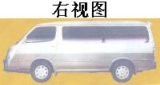
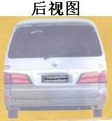
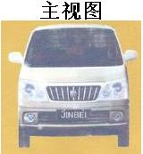
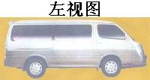

沈阳华晨金杯汽车有限公司 诉秦皇岛金程自动车工业有限公司外观设计专利侵权

Slide 165
法院认为，金程公司生产并销售的涉案轻型客车的车身前部前围板带有明显向前伸出并带有折边的凸台、前散热器格栅为带有短横梁的宽格栅，车身各部棱角及导角均采用圆弧大R过度，左右两侧的下围板与整个围板形成完整连续的过渡型曲面，靠近轮胎部位的裙围板是带有突起的下围板。该款车型的外观包含了华晨金杯公司外观设计专利的主要设计要点，虽然在前散热器格栅格栅和尾灯处略有不同，但仍然构成相同或相近似，故法院认定金程公司生产并销售的型号为GDQ6480A的涉案轻型客车构成对华晨金杯公司外观设计专利权的侵害，金程公司应就此承担停止侵权行为并赔偿华晨金杯公司经济损失的法律责任。

Slide 166
（二）专利侵权抗辩
1、专利权用尽
我国专利法第75条规定了不视为侵犯专利权的五种情况，其中第1项规定，
专利产品或者依照专利方法直接获得的产品，由专利权人或者经其许可的单位、个人售出后，使用、许诺销售、销售、进口该产品的 。

Slide 167
2、先用权
专利法第75条规定的不视为侵犯专利权的第2种情形：
在专利申请日前已经制造相同产品、使用相同方法或者已经作好制造、使用的必要准备，并且仅在原有范围内继续制造、使用的；

Slide 168
3、临时过境
专利法第75条规定的不视为侵犯专利权的第三种情形：
临时通过中国领陆、领水、领空的外国运输工具，依照其所属国同中国签订的协议或者共同参加的国际条约，或者依照互惠原则，为运输工具自身需要而在其装置和设备中使用有关专利的；

Slide 169
4、专为科学试验而使用
专利法第75条规定的不侵犯专利权的第4种情形：
专为科学研究和实验而使用有关专利的。

Slide 170
5、为药品行政审批而使用专利
专利法第75条规定的不视为侵犯专利权的第五种情形：
为提供行政审批所需要的信息，制造、使用、进口专利药品或者专利医疗器械的，以及专门为其制造、进口专利药品或者专利医疗器械的。

Slide 171
6、公知技术抗辩
专利法第六十二条
在专利侵权纠纷中，被控侵权人有证据证明其实施的技术或者设计属于现有技术或者现有设计的，不构成侵犯专利权。

Slide 172
7、善意使用和销售
《中华人民共和国专利法》第七十条
为生产经营目的使用、许诺销售或者销售不知道是未经专利权人许可而制造并售出的专利侵权产品，能证明该产品合法来源的，不承担赔偿责任。

Slide 173
（三）专利侵权的解决途径
专利法第六十五条
未经专利权人许可，实施其专利，即侵犯其专利权，引起纠纷的，由当事人协商解决；不愿协商或者协商不成的，专利权人或者利害关系人可以向人民法院起诉，也可以请求管理专利工作的部门处理。管理专利工作的部门处理时，认定侵权行为成立的，可以责令侵权人立即停止侵权行为，当事人不服的，可以自收到处理通知之日起十五日内依照《中华人民共和国行政诉讼法》向人民法院起诉；侵权人期满不起诉又不停止侵权行为的，管理专利工作的部门可以申请人民法院强制执行。进行处理的管理专利工作的部门应当事人的请求，可以就侵犯专利权的赔偿数额进行调解；调解不成的，当事人可以依照《中华人民共和国民事诉讼法》向人民法院起诉。

Slide 174
（四）专利侵权责任
1、停止侵权
一般情况下，如果认定侵权，而专利尚在有效期内，法院应根据专利权人一方的请求，判 令停止侵权。
个别情况下，可以不判令停止侵权。
《最高人民法院关于审理侵犯专利权纠纷案件应用法律若干问题的解释（二）》第二十六条
被告构成对专利权的侵犯，权利人请求判令其停止侵权行为的，人民法院应予支持，但基于国家利益、公共利益的考量，人民法院可以不判令被告停止被诉行为，而判令其支付相应的合理费用。

Slide 175
武汉晶源环境工程有限公司诉被告是日本富士化水工业株式会社和华阳电业有限公司案中，法院认定华阳电业在电厂使用的方法和设备均落入原告武汉晶源的专利保护范围，但是法院指出“由于火力发电厂配备烟气脱硫设施，符合环境保护的基本国策和国家产业政策，有利于建设环境友好型社会，具有很好的社会效益，且电厂供电情况将直接影响地方的经济和民生。

Slide 176
福建省高级人民法院(2001)闽知初字第4号判决
在本案中，如果华阳公司停止烟气脱硫设备的使用，将对当地民生产生不良的影响。为平衡权利人利益及社会公众利益，晶源公司要求华阳公司停止侵权的诉讼请求，本院不予支持。但华阳公司也应从其1号和2号机组投入商业运营起就使用涉案专利的纯海水烟气脱硫方法及装置向晶源公司支付相应的使用费，直至涉案发明专利权期限终止。

Slide 177
最高法院（2008）民三终字第8号判决
鉴于本案烟气脱硫系统已被安装在华阳公司的发电厂并已实际投入运行，若责令其停止行为，则会直接对当地的社会公众利益产生重大影响，故原审判决在充分考虑权利人利益与社会公众利益的前提下，未支持晶源公司关于责令停止行为的诉讼请求，而是判令华阳公司按实际使用年限向晶源公司支付每台机组每年人民币24万元至本案专利权期限届满为止，并无不妥。

Slide 178
2、赔偿损失
损失赔偿的性质
补偿性赔偿
惩罚性赔偿
确定损失赔偿的方式
权利人损失
侵权人获利
专利许可费倍数
法定赔偿
｝
×1~5（惩罚性赔偿）

Slide 179
专利法第七十一条第1、2款
侵犯专利权的赔偿数额按照权利人因被侵权所受到的实际损失或者侵权人因侵权所获得的利益确定；权利人的损失或者侵权人获得的利益难以确定的，参照该专利许可使用费的倍数合理确定。对故意侵犯专利权，情节严重的，可以在按照上述方法确定数额的一倍以上五倍以下确定赔偿数额。
权利人的损失、侵权人获得的利益和专利许可使用费均难以确定的，人民法院可以根据专利权的类型、侵权行为的性质和情节等因素，确定给予三万元以上五百万元以下的赔偿。

Slide 180
3、其他责任形式
（1）赔礼道歉、消除影响是否适用？现在一般不适用。
（2）对于侵权商品和侵权材料、工具是否可以判令销毁？根据具体情况而定，一般不销毁。
4、有没有刑事责任——专利侵权不是犯罪，没有刑事责任

Slide 181
4、假冒专利
专利法第六十八条
假冒专利的，除依法承担民事责任外，由负责专利执法的部门责令改正并予公告，没收违法所得，可以处违法所得五倍以下的罚款；没有违法所得或者违法所得在五万元以下的，可以处二十五万元以下的罚款；构成犯罪的，依法追究刑事责任。
假冒专利与专利侵权的区别
假冒专利，用的是专利的“名”；专利侵权，用的是专利的“实”。
假冒专利的责任比专利侵权重

Slide 182
《中华人民共和国专利法实施细则》
第八十四条 下列行为属于专利法第六十三条规定的假冒专利的行为：
（一）在未被授予专利权的产品或者其包装上标注专利标识，专利权被宣告无效后或者终止后继续在产品或者其包装上标注专利标识，或者未经许可在产品或者产品包装上标注他人的专利号；
（二）销售第（一）项所述产品；
（三）在产品说明书等材料中将未被授予专利权的技术或者设计称为专利技术或者专利设计，将专利申请称为专利，或者未经许可使用他人的专利号，使公众将所涉及的技术或者设计误认为是专利技术或者专利设计；
（四）伪造或者变造专利证书、专利文件或者专利申请文件；
（五）其他使公众混淆，将未被授予专利权的技术或者设计误认为是专利技术或者专利设计的行为。

Slide 183
第三讲 商 标
Notes:
照片为学生拍摄的礼堂

Slide 184
商标
一、商标概述
二、商标标志
三、商标申请、注册和无效
四、商标侵权和救济
五、驰名商标的特殊保护
184

Slide 185
一、商标概述
（一）什么是商标
中文中又称为品牌，英文中称为mark 或trade mark或 brand ，指的是商品或服务的标记。
（二）商标的作用
基本的作用是区分商品和服务的来源。
延伸的功能：代表企业形象和商誉；体现个人身份及生活方式；成为一种无形财产。
185

Slide 186
（三）商标法及其修改
1982年制定《中华人民共和国商标法》
1993年商标法第一次修改
2001年商标法第二次修改
2013年8月30日商标法第三次修改，于2014年5月1日起施行。
2019年4月23日商标法第四次修改，于2019年11月1日起施行。
186

Slide 187

一、商标概述
（四）商标分类
1、注册商标和未注册商标
我国商标法第 3条：“经商标局核准注册的商标为注册商标 。”
注册商标。申请后取得注册商标证的商标为注册商标，在使用时可标注为“注册商标”“ ”“®”“™”.
未注册商标。未取得商标册证但实际使用的商标，在使用时可以注为 TM 。
187

Slide 188
一、商标概述
2、商品商标、服务商标、集体商标和证明商标
我国商标法第3条规定：“经商标局核准注册的商标为注册商标，包括商品商标、服务商标和集体商标、证明商标。”
（1）商品商标和服务商标 。
我国商标法第四条
自然人、法人或者其他组织在生产经营活动中，对其商品或者服务需要取得商标专用权的，应当向商标局申请商标注册。
本法有关商品商标的规定，适用于服务商标。
188

Slide 189
一、商标概述
（2）集体商标
集体商标，指以团体、协会或者其他组织名义注册，供该组织成员在商事活动中使用，以表明使用者在该组织中的成员资格的标志。
（3）证明商标
证明商标，是指由对某种商品或者服务具有监督能力的组织所控制，而由该组织以外的单位或者个人使用于其商品或者服务，用以证明该商品或者服务的原产地、原料、制造方法、质量或者其他特定品质的标志。
189

Slide 190


注册商标

Slide 191



服务商标

Slide 192


集体商标

Slide 193


证明商标
绿色食品（证明商标）：
注册人：中国绿色
食品发展中心
使用范围：九大类食品
使用管理依据：
农业部《绿色食品标志管理办法》
阳信鸭梨（证明商标）
注册人：山东阳信鸭梨研究所

Slide 194






二、商标标志
（一）可以申请作为商标的标志
我国商标法第8条规定：“ 任何能够将自然人、法人或者其他组织的商品与他人的商品区别开的标志，包括文字、图形、字母、数字、三维标志、颜色组合和声音等，以及上述要素的组合，均可以作为商标申请注册。 ”
194

Slide 195




二、商标标志
（二）不得作为商标使用的标志
第十条 下列标志不得作为商标使用： (一)同中华人民共和国的国家名称、国旗、国徽、国歌、军旗、军徽、军歌、勋章等相同或者近似的，以及同中央国家机关的名称、标志、所在地特定地点的名称或者标志性建筑物的名称、图形相同的；
(二)同外国的国家名称、国旗、国徽、军旗等相同或者近似的，但经该国政府同意的除外；
(三)同政府间国际组织的名称、旗帜、徽记等相同或者近似的，但经该组织同意或者不易误导公众的除外；
195

Slide 196




(四)与表明实施控制、予以保证的官方标志、检验印记相同或者近似的，但经授权的除外；
(五)同“红十字”、“红新月”的名称、标志相同或者近似的；
(六)带有民族歧视性的；
196

Slide 197




(七)带有欺骗性，容易使公众对商品的质量等特点或者产地产生误认的；
(八)有害于社会主义道德风尚
或者有其他不良影响的。
197

Slide 198


2020年2月28日，国家知识产权局商标局称，将李文亮医生的姓名作为商标使用或者注册，易造成重大社会不良影响，因此，“李文亮”商标注册申请依法应予驳回。

Slide 199



县级以上行政区划的地名或者公众知晓的外国地名，不得作为商标。但是，地名具有其他含义或者作为集体商标、证明商标组成部分的除外；已经注册的使用地名的商标继续有效。

Slide 200




二、商标标志
（三）不得作为商标注册的标志
商标法第十一条：
(一)仅有本商品的通用名称、图形、型号的；
(二)仅直接表示商品的质量、主要原料、功能、用途、重量、数量及其他特点的；
(三)其他缺乏显著特征的。
前款所列标志经过使用取得显著特征，并便于识别的，可以作为商标注册。
200

Slide 201




三维商标
商标法第十二条：
以三维标志申请注册商标的，仅由商品自身的性质产生的形状、为获得技术效果而需有的商品形状或者使商品具有实质性价值的形状，不得注册。
获得注册的三维标志
不能获得注册的三维标志
201

Slide 202

“鞋面缝线”立体商标能否获得注册？
商品/服务 鞋（脚上的穿着物）; 鞋; 鞋底; 中筒靴; 系带靴子; 短靴

Slide 203
北京高院（2021）京行终5797号
北京市高级人民法院认为，诉争商标为环绕靴子鞋面边缘的黄色缝线。鞋面的边缘缝线是鞋类商品的必要组成部分，其在鞋类商品上所占比例较小，属于以相关公众一般注意力难以识别的部分。缝线粗细、线段长短等因素属于相关公众难以区分的细微差异，黄色缝线颜色亦是鞋类商品的常见选择，诉争商标所示缝线使用在鞋、短靴、中筒靴等商品上，相关公众在一般情况下不易将其识别为指示商品来源的标志，不具有作为商标的显著特征。

Slide 204
他人注册“微信”商标有不良影响？
创博亚太（山东）科技有限公司于2010年11月12日在指定服务为信息传送、电话业务、电话通讯、移动电话通讯的类别上提出微信商标的注册申请，并于2011年8月27日经商标局初审公告。
腾讯公司2011年1月21日推出微信软件服务。并在公告期内提出异议。
2013年3月19日，商标局基于第三人异议，作出了不允许核准注册微信商标的裁定，认为微信是腾讯公司推出的一款手机聊天软件，创博亚太公司申请注册的微信商标容易使消费者产生误认并导致不良的社会影响。创博亚太公司不服，向商标评审委员会申请复议，依然被裁定为不予核准。此后，创博亚太公司将商评委告上法庭。

Slide 205
他人注册“微信”商标有不良影响？
北京知识产权法院：虽然创博公司在申请商标时腾讯尚未推出“微信”软件服务，但截至2013年7月腾讯微信注册用户已经达到4亿人，并且多地政府机关、法院、学校、银行等推出了微信公共服务，相关公众已将微信与腾讯紧密地联系在一起，如核准创博商标注册，将会对微信注册用户及广大公共服务微信的用户带来极大不便乃至损失，同时也可能使他们对创博公司提供的“微信”服务的性质和内容产生误认，从而可能对社会公众利益和公共秩序产生消极的影响。

Slide 206
北京高院的判决
被异议商标由中文“微信”二字构成，现有证据不足以证明该商标标志或者其构成要素有可能会对我国政治、经济、文化、宗教、民族等社会公共利益和公共秩序产生消极、负面影响。因此，就标志本身或者其构成要素而言，不能认定被异议商标具有“其他不良影响”。

Slide 207
被异议商标由中文“微信”二字构成，指定使用在“信息传送、电话业务、电话通讯、移动电话通讯、电子邮件、传真发送、电信信息、提供全球计算机网络用户接入服务（服务商）、为电话购物提供电讯渠道、语音邮件服务”上。“微”具有“小”、“少”等含义，与“信”字组合使用在上述服务项目上，易使相关公众将其理解为是比电子邮件、手机短信等常见通信方式更为短小、便捷的信息沟通方式，是对上述服务功能、用途或其他特点的直接描述，而不易被相关公众作为区分服务来源的商标加以识别和对待，因此，被异议商标在上述服务项目上缺乏显著特征，属于《商标法》第十一条第一款第（二）项所指情形。
至本院作出二审裁判时，创博亚太公司提交的证据不足以证明被异议商标经过使用，已经与创博亚太公司建立起稳定的关联关系，从而使被异议商标起到区分服务来源的识别作用，构成《商标法》第十一条第二款规定的可以作为商标注册的情形。因此，被异议商标不应予以核准注册。

Slide 208

三、商标注册
（一）申请注册商标的主体
1、自然人。2001年商标法修改前，我国法律只允许领有营业执照的个体工商户、个人合伙或者外国人申请注册商标，中国自然人不能申请商标。2001年商标法修改后放开对中国自然人的限制。2007年2月6日后，《自然人办理商标注册申请注意事项 》重新对注册人和注册范围进行限制。
2、法人。
3、其他组织。合法成立，有一定的组织机构和财产，但又不具备法人资格的组织。
4、两个以上的自然人、法人或其他组织
商标法第五条 两个以上的自然人、法人或者其他组织可以共同向商标局申请注册同一商标，共同享有和行使该商标专用权。
实施条例第十六条 共同申请注册同一商标或者办理其他共有商标事宜的，应当在申请书中指定一个代表人；没有指定代表人的，以申请书中顺序排列的第一人为代表人。
208

Slide 209

（二）禁止恶意注册
第四条 自然人、法人或者其他组织在生产经营活动中，对其商品或者服务需要取得商标专用权的，应当向商标局申请商标注册。不以使用为目的的恶意商标注册申请，应当予以驳回。

Slide 210
（三）禁止抢注
第十五条 未经授权，代理人或者代表人以自己的名义将被代理人或者被代表人的商标进行注册，被代理人或者被代表人提出异议的，不予注册并禁止使用。
就同一种商品或者类似商品申请注册的商标与他人在先使用的未注册商标相同或者近似，申请人与该他人具有前款规定以外的合同、业务往来关系或者其他关系而明知该他人商标存在，该他人提出异议的，不予注册。
210

Slide 211
第三十条 申请注册的商标，凡不符合本法有关规定或者同他人在同一种商品或者类似商品上已经注册的或者初步审定的商标相同或者近似的，由商标局驳回申请，不予公告。

Slide 212
第三十二条
申请商标注册不得损害他人现有的在先权利，也不得以不正当手段抢先注册他人已经使用并有一定影响的商标。
212

Slide 213





Slide 214


Slide 215



Slide 216
(四)商标与地理标志
第十六条 商标中有商品的地理标志，而该商品并非来源于该标志所标示的地区，误导公众的，不予注册并禁止使用；但是，已经善意取得注册的继续有效。
前款所称地理标志，是指标示某商品来源于某地区，该商品的特定质量、信誉或者其他特征，主要由该地区的自然因素或者人文因素所决定的标志。
216

Slide 217
（四）商标注册申请
第二十二条 商标注册申请人应当按规定的商品分类表填报使用商标的商品类别和商品名称，提出注册申请。
商标注册申请人可以通过一份申请就多个类别的商品申请注册同一商标。
217

Slide 218
（五）商标审查
第二十八条 对申请注册的商标，商标局应当自收到商标注册申请文件之日起九个月内审查完毕，符合本法有关规定的，予以初步审定公告。
218

Slide 219
审查的内容
第三十条 申请注册的商标，凡不符合本法有关规定或者同他人在同一种商品或者类似商品上已经注册的或者初步审定的商标相同或者近似的，由商标局驳回申请，不予公告。
第三十一条 两个或者两个以上的商标注册申请人，在同一种商品或者类似商品上，以相同或者近似的商标申请注册的，初步审定并公告申请在先的商标；同一天申请的，初步审定并公告使用在先的商标，驳回其他人的申请，不予公告。

Slide 220
（六）商标异议
第三十三条 对初步审定公告的商标，自公告之日起三个月内，在先权利人、利害关系人认为违反本法第十三条第二款和第三款、第十五条、第十六条第一款、第三十条、第三十一条、第三十二条规定的，或者任何人认为违反本法第十条、第十一条、第十二条规定的，可以向商标局提出异议。公告期满无异议的，予以核准注册，发给商标注 册证，并予公告。

Slide 221
（七）复审和行政诉讼
第三十四条 对驳回申请、不予公告的商标，商标局应当书面通知商标注册申请人。商标注册申请人不服的，可以自收到通知之日起十五日内向商标评审委员会申请复审。商标评审委员会应当自收到申请之日起九个月内做出决定，并书面通知申请人。有特殊情况需要延长的，经国务院工商行政管理部门批准，可以延长三个月。当事人对商标评审委员会的决定不服的，可以自收到通知之日起三十日内向人民法院起诉。

Slide 222
（八）有效期和续展
第三十九条 注册商标的有效期为十年，自核准注册之日起计算。
第四十条 注册商标有效期满，需要继续使用的，商标注册人应当在期满前十二个月内按照规定办理续展手续；在此期间未能办理的，可以给予六个月的宽展期。每次续展注册的有效期为十年，自该商标上一届有效期满次日起计算。期满未办理续展手续的，注销其注册商标。
222

Slide 223
（九）商标的转让
第四十二条 转让注册商标的，转让人和受让人应当签订转让协议，并共同向商标局提出申请。受让人应当保证使用该注册商标的商品质量。
转让注册商标的，商标注册人对其在同一种商品上注册的近似的商标，或者在类似商品上注册的相同或者近似的商标，应当一并转让。
对容易导致混淆或者有其他不良影响的转让，商标局不予核准，书面通知申请人并说明理由。
转让注册商标经核准后，予以公告。受让人自公告之日起享有商标专用权。
223

Slide 224
（九）注册商标的许可
第四十三条 商标注册人可以通过签订商标使用许可合同，许可他人使用其注册商标。许可人应当监督被许可人使用其注册商标的商品质量。被许可人应当保证使用该注册商标的商品质量。
经许可使用他人注册商标的，必须在使用该注册商标的商品上标明被许可人的名称和商品产地。
许可他人使用其注册商标的，许可人应当将其商标使用许可报商标局备案，由商标局公告。商标使用许可未经备案不得对抗善意第三人。
224

Slide 225
（十一）注册商标的无效
第四十四条 已经注册的商标，违反本法第十条、第十一条、第十二条规定的，或者是以欺骗手段或者其他不正当手段取得注册的，由商标局宣告该注册商标无效；其他单位或者个人可以请求商标评审委员会宣告该注册商标无效。
第四十五条 已经注册的商标，违反本法第十三条第二款和第三款、第十五条、第十六条第一款、第三十条、第三十一条、第三十二条规定的，自商标注册之日起五年内，在先权利人或者利害关系人可以请求商标评审委员会宣告该注册商标无效。对恶意注册的，驰名商标所有人不受五年的时间限制。
225

Slide 226
（十二）无效中的行政诉讼
商标法第四十四条第四款（部分）：当事人对商标评审委员会的裁定不服的，可以自收到通知之日起三十日内向人民法院起诉。人民法院应当通知商标裁定程序的对方当事人作为第三人参加诉讼。

Slide 227
四、商标侵权及救济
（一）商标专用权与商标禁止权
商标专用权：商标权人可以使用 范围
商标禁止权：商标权人禁止其他人使用 的范围
商标法第五十六条 注册商标的专用权，以核准注册的商标和核定使用的商品为限。
第四十九条 商标注册人在使用注册商标的过程中，自行改变注册商标、注册人名义、地址或者其他注册事项的，由地方工商行政管理部门责令限期改正；期满不改正的，由商标局撤销其注册商标。 商标禁止权的范围大于商标专用权

Slide 228




（二）商标侵权行为
第五十七条 有下列行为之一的，均属侵犯注册商标专用权：
(一)未经商标注册人的许可，在同一种商品上使用与其注册商标相同的商标的；
同一种商品：名称相同的商品以及名称不同但指同一事物的商品。
商标相同：是指两商标相比较，二者在视觉上基本无差别。
228

Slide 229
(二)未经商标注册人的许可，在同一种商品上使用与其注册商标近似的商标，或者在类似商品上使用与其注册商标相同或者近似的商标，容易导致混淆的；
商品相同——商标近似
商品类似——商标相同 + 容易导致混淆
商品类似——商标类似

Slide 230
商品类似
类似商品，是指在功能、用途、生产部门、销售渠道、消费对象等方面相同，或者相关公众一般认为其存在特定联系、容易造成混淆的商品。如：啤酒-饮料
类似服务，是指在服务的目的、内容、方式、对象等方面相同，或者相关公众一般认为存在特定联系、容易造成混淆的服务。如：护工服务——医疗护理
商品与服务类似，是指商品和服务之间存在特定联系，容易使相关公众混淆。如：第41类“在计算机网络上提供在线游戏”-9类“计算机软件”

Slide 231

商标近似
商标近似，是指两商标相比较，其文字的字形、读音、含义或者图形的构图及颜色，或者其各要素组合后的整体结构相似，或者其立体形状、颜色组合近似，易使相关公众对商品的来源产生误认或者认为其来源与原告注册商标的商品有特定的联系。
231

Slide 232
(三)销售侵犯注册商标专用权的商品的；
（四)伪造、擅自制造他人注册商标标识或者销售伪造、擅自制造的注册商标标识的;
(五)未经商标注册人同意，更换其注册商标并将该更换商标的商品又投入市场的;
(六)故意为侵犯他人商标专用权行为提供便利条件，帮助他人实施侵犯商标专用权行为的;
(七)给他人的注册商标专用权造成其他损害的。

Slide 233
将他人商标权作为字号——不正当竞争
第五十八条 将他人注册商标、未注册的驰名商标作为企业名称中的字号使用，误导公众，构成不正当竞争行为的，依照《中华人民共和国反不正当竞争法》处理。
例如：慈溪市公牛电器有限公司：“公牛”商标
温州市公牛电器有限公司，生产插排，未使用“公牛”商标。
解决途径：请求法院判决变更企业名称
请求企业登记机关予以纠正
233

Slide 234
（二）商标侵权的限制
1、合理使用
第五十九条 注册商标中含有的本商品的通用名称、图形、型号，或者直接表示商品的质量、主要原料、功能、用途、重量、数量及其他特点，或者含有的地名，注册商标专用权人无权禁止他人正当使用。
234

Slide 235




成都温江五阿婆青花椒鱼火锅店与上海万翠堂餐饮管理有限公司侵害商标权纠纷案

Slide 236
四川省高级人民法院（2021）川知民终2152号
一审法院认为，五阿婆火锅店被诉行为构成商标侵权，遂判令五阿婆火锅店停止侵权并赔偿经济损失及合理开支共计3万元。五阿婆火锅店不服，提起上诉。四川省高级人民法院二审认为，青花椒作为川菜的调味料已广为人知。由于饭店、餐厅服务和菜品调味料之间的天然联系，使得涉案商标和含有“青花椒”字样的菜品名称在辨识上相互混同，极大地降低了涉案商标的显著性。涉案商标的弱显著性特点决定了其保护范围不宜过宽，否则会妨碍其他市场主体的正当使用，影响公平竞争的市场秩序。本案中，五阿婆火锅店店招中包含的“青花椒”字样，是对其提供的菜品鱼火锅中含有青花椒调味料这一特点的客观描述，没有单独突出使用，没有攀附万翠堂公司涉案商标的意图，不易导致相关公众混淆或误认。五阿婆火锅店被诉行为系正当使用，不构成商标侵权，遂判决撤销一审判决，驳回万翠堂公司的全部诉讼请求。

Slide 237
2、三维立体商标的合理使用
三维标志注册商标中含有的商品自身的性质产生的形状、为获得技术效果而需有的商品形状或者使商品具有实质性价值的形状，注册商标专用权人无权禁止他人正当使用。
237

Slide 238
3、商标先用权
商标注册人申请商标注册前，他人已经在同一种商品或者类似商品上先于商标注册人使用与注册商标相同或者近似并有一定影响的商标的，注册商标专用权人无权禁止该使用人在原使用范围内继续使用该商标，但可以要求其附加适当区别标识。
238

Slide 239
（三）商标保护的途径
1、行政保护
工商行政管理门部门的查处
海关保护
2、刑事保护
3、民事保护
——停止侵权
——赔偿损失
239

Slide 240
（四）商标侵权责任
第六十三条 侵犯商标专用权的赔偿数额，按照权利人因被侵权所受到的实际损失确定；实际损失难以确定的，可以按照侵权人因侵权所获得的利益确定；权利人的损失或者侵权人获得的利益难以确定的，参照该商标许可使用费的倍数合理确定。对恶意侵犯商标专用权，情节严重的，可以在按照上述方法确定数额的一倍以上五倍以下确定赔偿数额。赔偿数额应当包括权利人为制止侵权行为所支付的合理开支。

Slide 241
人民法院为确定赔偿数额，在权利人已经尽力举证，而与侵权行为相关的账簿、资料主要由侵权人掌握的情况下，可以责令侵权人提供与侵权行为相关的账簿、资料；侵权人不提供或者提供虚假的账簿、资料的，人民法院可以参考权利人的主张和提供的证据判定赔偿数额。
权利人因被侵权所受到的实际损失、侵权人因侵权所获得的利益、注册商标许可使用费难以确定的，由人民法院根据侵权行为的情节判决给予五百万元以下的赔偿。

Slide 242
人民法院审理商标纠纷案件，应权利人请求，对属于假冒注册商标的商品，除特殊情况外，责令销毁；对主要用于制造假冒注册商标的商品的材料、工具，责令销毁，且不予补偿；或者在特殊情况下，责令禁止前述材料、工具进入商业渠道，且不予补偿。
假冒注册商标的商品不得在仅去除假冒注册商标后进入商业渠道。

Slide 243
五、驰名商标的特殊保护
（一）驰名商标的保护
商标法第十三条为相关公众所熟知的商标，持有人认为其权利受到侵害时，可以依照本法规定请求驰名商标保护。
就相同或者类似商品申请注册的商标是复制、摹仿或者翻译他人未在中国注册的驰名商标，容易导致混淆的，不予注册并禁止使用。
就不相同或者不相类似商品申请注册的商标是复制、摹仿或者翻译他人已经在中国注册的驰名商标，误导公众，致使该驰名商标注册人的利益可能受到损害的，不予注册并禁止使用。
243

Slide 244
（二）驰名商标认定考虑 因素
第十四条 驰名商标应当根据当事人的请求，作为处理涉及商标案件需要认定的事实进行认定。认定驰名商标应当考虑下列因素：
(一)相关公众对该商标的知晓程度；
(二)该商标使用的持续时间；
(三)该商标的任何宣传工作的持续时间、程度和地理范围；
(四)该商标作为驰名商标受保护的记录；
(五)该商标驰名的其他因素。
244

Slide 245
（三）驰名商标认定途径
1、行政认定
在商标注册审查、工商行政管理部门查处商标违法案件过程中，当事人依照本法第十三条规定主张权利的，商标局根据审查、处理案件的需要，可以对商标驰名情况作出认定。
在商标争议处理过程中，当事人依照本法第十三条规定主张权利的，商标评审委员会根据处理案件的需要，可以对商标驰名情况作出认定。
2、司法认定
在商标民事、行政案件审理过程中，当事人依照本法第十三条规定主张权利的，最高人民法院指定的人民法院根据审理案件的需要，可以对商标驰名情况作出认定。
245

Slide 246



（四）驰名商标宣传限制
生产、经营者不得将“驰名商标”字样用于商品、商品包装或者容器上，或者用于广告宣传、展览以及其他商业活动中。
246

Slide 247
第四讲 著作权
作品与著作权
著作权的内容
著作权的归属
著作权的合理使用
著作权的法定许可
著作权的保护期限
邻接权
著作权侵权与救济
247

Slide 248
一、作品与著作权
248
（一）著作权的含义
狭义的著作权，是指文学、艺术和科学作品的创作者对其所创作的作品享有的权利。
广义的著作权，还包括作品的传播者，如表演者、录音制品制作者和广播组织者的权利（邻接权）。我国著作权法中的著作权，包括了邻接权（与著作权有关的权利）。
著作权即版权。
中华人民共和国著作权法第六十二条 本法所称的著作权即版权。

Slide 249
一、作品与著作权
249
（二）我国著作权法律、法规
1990年9月7日，《中华人民共和国著作权法》制订
2001年10月，著作权法第一次修订。
2002年8月2日，国务院颁布《中华人民共和国著作权法实施条例》。
2010年2月26日，著作权法第二次修订。
2020年11月11日，著作权法第三次修订

Slide 250
一、作品与著作权
250
（三）著作权的基础——作品
著作权法第三条 本法所称作品，是指文学、艺术和科学领域内具有独创性并能以一定形式表现的智力成果 。

Slide 251
（四）作品的分类
《著作权法》第三条
（一）文字作品；
（二）口述作品；
（三）音乐、戏剧、曲艺、舞蹈、杂技艺术作品；
（四）美术、建筑作品；
（五）摄影作品；
（六）视听作品；
（七）工程设计图、产品设计图、地图、示意图等图形作品和模型作品；
（八）计算机软件；
（九）符合作品特征的其他智力成果。
251

Slide 252

1、文字作品
文字作品：是指小说、诗词、散文、论文等以文字形式表现的作品。
252

Slide 253


2、口述作品
口述作品：是指即兴的演说、授课、法庭辩论等以口头语言形式表现的作品。
口述作品与表演的区别：独创性与对作品的表演
253

Slide 254
3、音乐、戏剧、曲艺、舞蹈、杂技艺术作品
254

Slide 255



音乐作品
音乐作品:指歌曲、交响乐等能够演唱或者演奏的带词或者不带词的作品。
255

Slide 256



戏剧作品
戏剧：是指话剧、歌剧、地方戏等供舞台演出的作品 。
剧本与表演的区别
256

Slide 257




曲艺作品
曲艺：是指相声、快书、大鼓、评书等以说唱为主要形式表演的作品。
作品与表演的区别。
257

Slide 258



舞蹈作品
舞蹈作品:是指通过连续的动作、姿势、表情等表现思想情感的作品。保护的是舞蹈动作的设计；而非舞蹈表演。
258

Slide 259


杂技艺术作品
杂技艺术作品：是指杂技、魔术、马戏等通过形体动作和技巧表现的作品。
保护的是艺术成分，而非技巧成分。
259

Slide 260




（四）美术、建筑作品
260

Slide 261



美术作品
美术作品，是指绘画、书法、雕塑等以线条、色彩或者其他方式构成的有审美意义的平面或者立体的造型艺术作品。
261

Slide 262
建筑作品
)建筑作品，是指以建筑物或者构筑物形式表现的有审美意义的作品。
包括建筑组群规划、建筑形体组合、平面布局、立面处理、内外空间组织及装修、材料、色彩、绿化的考虑等。
（图例）
262

Slide 263



263

Slide 264


（五）摄影作品
摄影作品：是指借助器械在感光材料或者其他介质上记录客观物体形象的艺术作品。
264

Slide 265



（六）视听作品
视听作品（以前称为电影作品和以类似摄制电影的方法创作的作品）：是指摄制在一定介质上，由一系列有伴音或者无伴音的画面组成，并且借助适当装置放映或者以其他方式传播的作品 。
265

Slide 266
（七）工程设计图、产品设计图、地图、示意图等图形作品和模型作品
1、工程设计图：是指为拟建工程的实施在技术上和经济上所进行的全面安排提供依据的设计图纸及其说明，它包括制定一整套工程项目技术文件，如各项技术经济依据、计算书、图纸、模型、预算、说明书及其他资料。（图例）
2、产品设计图：是从明确产品设计任务起到确定产品的具体结构为止的一系列技术工作的总称。通常包括设计任务书、初步设计、技术设计和工作图设计及其说明。（图例）
266

Slide 267
3、地图:地理素材的“取舍”和“判断”是地图的独创性。（图例）
4、示意图：是指借助于简单的点、线、几何图形和注记等符号来说明内容较为复杂的事物及其原理，或为显示事物的具体形状或轮廓而绘制的略图或草图。包括电路图、工艺流程图、机器设备图、工程项目图、统计图等。 （图例）
5、模型作品，是指为展示、试验或者观测等用途，根据物体的形状和结构，按照一定比例制成的立体作品。
267

Slide 268


工程设计图
268

Slide 269

产品设计图
269

Slide 270

地图
270

Slide 271

示意图
271

Slide 272
（八）计算机软件
计算机软件是指为了得到某种结果而可以由计算机等具有信息处理能力的装置执行的代码化指令序列，或者可被自动转换成代码化指令序列的符号化指令序列或者符号化语句序列。
计算机程序包括源程序（源代码）和目标程序。同一程序的源程序和目标程序应当视为同一作品。
文档，指用自然语言或者形式化语言所编写的文字资料和图表，用来描述程序的内容、组成、设计、功能规格、开发情况、测试结果及使用方法，如程序设计说明书、流程图、用户手册等。
272

Slide 273
（九）符合作品特征的其他智力成果
1、演绎作品：改编、翻译、注释、整理已有作品而产生的作品。
2、汇编作品：汇编若干作品、作品的片段或者不构成作品的数据或者其他材料，对其内容的选择或者编排体现独创性的作品。
3、实用艺术品：具有实用性的艺术作品，如：艺术灯台、带有艺术图案的地毯。
4、民间文学艺术作品：是指某一民族、某一地区的传统艺术表述。如：民歌、民间传说等。
273

Slide 274
（五）不受著作权保护的对象
（一）法律、法规，国家机关的决议、决定、命令和其他具有立法、行政、司法性质的文件，及其官方正式译文。
（二）单纯事实消息；
（三）历法、通用数表、通用表格和公式
2010年修改了第四条。原第四条：依法禁止出版、传播的作品，不受本法保护。著作权人行使著作权，不得违反宪法和法律，不得损害公共利益。
现行著作权法第四条：著作权人和与著作权有关的权利人行使权利，不得违反宪法和法律，不得损害公共利益。国家对作品的出版、传播依法进行监督管理。
274

Slide 275


1、法律、法规，国家机关的决议、决定、命令和其他具有立法、行政、司法性质的文件，及其官方正式译文。
法律及类似文件，体现的是国家的意志，不属于任何个人智力创作成果，而且是要求人们普遍了解和遵守的行为规范，所以，对法律、法规及其官方文件的复制、传播和使用不应受到限制。
275

Slide 276


2、单纯事实消息；
指通过报纸、期刊、电台、电视台等传播媒介报道的单纯事实消息。
276

Slide 277




3、历法、通用数表、通用表格和公式
此类作品是人类的共同财富，已为人们所普遍运用，并且其本身就是为了人们加以运用推动社会发展进步的，因而不适用于著作权法保护。
277

Slide 278
二、著作权的内容
一、著作人身权（精神权利）
（一）著作人身权的特点
（二）著作人身权的内容
1.发表权
2.署名权
3.修改权
4.保护作品完整权
（《著作权法》第十条（一）至（四）项）
278

Slide 279
（一）著作人身权的特点
具有专属性，通常不得转让
不同于民事权利中的其他人身权。因其所依赖的法律事实不同，一是生命的存续，一是作品的创作（无限）
279

Slide 280
（二）著作人身权的内容
280

Slide 281
1.发表权
发表权，即决定作品是否公之于众的权利。
发表的含义
(1)为公众所知——发表
(2)发表的形式（出版、广播、展览、表演、放映、演讲、网络传播等）
(3)发表的唯一性（只能行使一次）
(4)发表受到第三人权利的制约
281

Slide 282
2.署名权
署名权，即表明作者身份，在作品上署名的权利。
方式有：真名、假名、匿名。
作者不署名，不等于没有或放弃署名权和其他著作权
冒名。署名家之名——侵犯著作权
282

Slide 283
3.修改权
修改权，即修改或者授权他人修改作品的权利。
修改权不是绝对的。
不能对抗物权（美术作品、建筑作品物权）。
283

Slide 284
4.保护作品完整权
保护作品完整权，即保护作品不受歪曲、篡改的权利，即作者在作品中表达的思想、观点、事实和感情不被改动、曲解、阉割、丑化。
284

Slide 285
二、著作财产权（经济权利）
1.复制权
8.信息网络传播权
2.发行权
9.摄制权
3.出租权
10.改编权
4.展览权
11.翻译权
5.表演权
12.汇编权
6.放映权
13.应当由著作权人享有的其他权利
7.广播权
（《著作权法》第十条（五）至（十七）项）
285

Slide 286




1.复制权
复制，是以印刷、复印、拓印、录音、录像、翻录、翻拍、数字化等方式将作品制作一份或者多份的行为。
最基本的著作财产权
一般指以同样形式指成作品的权利，广义上还包括以不同于作品原来形式表现该作品的权利。平面到立体的复制。
286

Slide 287

2.发行权
以出售或者赠与方式向公众提供作品的原件或者复制件的权利
发行与复制相连，发行是复制的必然结果，复制发行统称为出版。
287

Slide 288
3.出租权
出租权，即有偿许可他人临时使用视听作品、计算机软件的原件或者复制件的权利，计算机软件不是出租的主要标的的除外。
288

Slide 289
4.展览权
公开展览权或展示权，将作品原件或复制件向公众展示的权利。如美术作品、文艺手稿的展览。
展览时要注意著作权与物权或人身权（肖像权、隐私权）的重叠
作品原件所有权的转移，不改变作品著作权的归属（20条）
美术、摄影作品原件的展览权由原件所有人享有。
289

Slide 290



5.表演权
公开表演作品，以及用各种手段公开播送作品的表演的权利。
表演权可以自己行使，许可他人行使，或转让给他人。
290

Slide 291
案例：张学友演唱会侵权案
2007年4月7日，张学友在南京五台山体育场举行演唱会，大获成功。张学友演唱会的主办方是大洋广告公司等三家单位。演唱会现场，张深情演绎了《我真的受伤了》、《楼上来的声音》、《有病呻吟》等25首歌曲。观众们如痴如醉，主办方收入可观。据“音著协”估计，演唱会门票收入达1000余万元，演唱会的总制作预算成本为581万元，包括张学友的演出费450万元等。 “音著协”于是找到主办方，要求支付31万元，但被主办方拒绝。 “音著协”于是起诉到法院，请求判令三家被告支付歌曲使用费近31万元。
291

Slide 292
法院审理认为，张学友演唱会上所演唱的《我真的受伤了》等25首歌曲的词曲作者王宛之、林夕、周华健等人都是香港作曲家及作词家协会成员，香港词曲家协会根据双方签订的《相互代表合同》，授权“音著协”在内地代为行使相关音乐作品进行所有公开表演的专有权利，“音著协”可以以提出侵权诉讼
法院判决三被告在本判决生效后十五日内连带赔偿原告“音著协”音乐作品使用费6万元，及为追究侵权行为所支付的合理开支2万元。
后三被告不服，上诉到南京中级法院，在法院的调解下双方当事人达成和解协议。
292

Slide 293

6.放映权
通过放映机、幻灯机等技术设备公开再现美术、摄影、电影和视听作品等的权利
293

Slide 294

7.广播权
广播权，即以有线或者无线方式公开传播或者转播作品， 以及通过扩音器或者其他传送符号、声音、图像的类似工具向公众传播广播的作品的权利，但不包括信息网络传播权。
主要适于文字、口述、作品，音乐、戏剧、曲艺、舞蹈作品，电影电视以及录象制品等。
294

Slide 295

8.信息网络传播权
信息网络传播权，即以有线或者无线方式向公众提供作品，使公众可以在其个人选定的时间和地点获得作品的权利。
295

Slide 296



9.摄制权
以摄制视听作品的方法将作品固定在载体上的权利。
摄制（拍摄）指通过新的创作或相应的技术加工，将原作演绎表现为视听作品（电影、电视、录象等）。
296

Slide 297
10.改编权
改编指以原作为基础，对原有形式解剖和重组形成新的作品形式，是再创作。文字作品—视听作品，同一形式的文字作品的缩编，小说—戏剧、曲艺、电影、电视剧
改编权是对原作品进行二度创作的权利。他人为商业性使用改编已有作品应取得著作权人许可。
改编者享有著作权，但依赖于原作，需授权。
297

Slide 298



11.翻译权
翻译权是著作权人对其作品享有的以其他各种语言文字在表现的权利。
翻译属于演绎创作，翻译作品是新作品
对各种语言文字而言，翻译权是独立的；不同的法律地区有同一语言的多个翻译权。
298

Slide 299
12.汇编权
著作权人将自己的作品进行收集、整理、增删、选择、组合、回击编排的权利（编辑权）。
演绎权：改编、翻译、注释、整理、编辑等的演绎，原作著作权和演绎者的派生著作权
汇编权和汇编者权。
299

Slide 300
13.应当由著作权人享有的其他权利
注释权和整理权
注释他人享有著作权的作品应取得著作权人授权，对超过著作权保护期的作品的注释，不受限制。
注释人对其注释享有新的著作权。我国特色。
整理权指对内容零散、层次不清的已有作品或材料予以条理化、系统化加工的权利。——第十条之17“其他”
300

Slide 301
三、著作权的归属
301
1、著作权归属的一般原则
著作权法第十一条
著作权属于作者， 本法另有规定的除外。
创作作品的自然人是作者。
由法人或者非法人组织主持， 代表法人或者非法人组织意志创作，并由法人或者非法人组织承担责任的作品，法人或者非法人组织视为作者。

Slide 302
三、著作权的归属
302
2、演绎作品的著作权归属
著作权法第十三条 改编、翻译、注释、整理已有作品而产生的作品，其著作权由改编、翻译、注释、整理人享有，但行使著作权时不得侵犯原作品的著作权。
实施条例第十条 注释、整理他人已有作品的人，对经过自己注释、整理而产生的作品享有著作权，但对原作品不享有著作权，并且不得阻止其他人对同一已有作品进行注释、整理。

Slide 303
三、著作权的归属
303
3、合作作品的著作权归属
著作权法第十四条
两人以上合作创作的作品，著作权由合作作者共同享有，没有参加创作的人，不能成为合作作者。
合作作品的著作权由合作作者通过协商一致行使；不能协商一致，又无正当理由的，任何一方不得阻止他方行使除转让、许可他人专有使用、出质以外的其他权利，但是所得收益应当合理分配给所有合作作者。
合作作品可以分割使用的，作者对各自创作的部分可以单独享有著作权，但行使著作权时不得侵犯合作作品整体的著作权。

Slide 304
三、著作权的归属
304
4、汇编作品著作权的归属
第十四条 汇编若干作品、作品的片段或者不构成作品的数据或者其他材料，对其内容的选择或者编排体现独创性的作品，为汇编作品，其著作权由汇编人享有，但行使著作权时，不得侵犯原作品的著作权。

Slide 305
三、著作权的归属
5、电影作品著作权的归属
第十七条
视听作品中的电影作品、电视剧作品的著作权由制作者享有，但编剧、导演、摄影、作词、作曲等作者享有署名权，并有权按照与制作者签订的合同获得报酬。
前款规定以外的视听作品的著作权归属由当事人约定；没有约定或者约定不明确的，由制作者享有，但作者享有署名权和获得报酬的权利。
视听作品中的剧本、音乐等可以单独使用的作品的作者有权单独行使其著作权。
305

Slide 306
三、著作权的归属
306
6、职务作品著作权的归属
第十八条 自然人为完成法人或者非法人组织工作任务所创作的作品是职务作品，除本条第二款的规定以外，著作权由作者享有，但法人或者非法人组织有权在其业务范围内优先使用。作品完成两年内，未经单位同意，作者不得许可第三人以与单位使用的相同方式使用该作品。
有下列情形之一的职务作品， 作者享有署名权，著作权的其他权利由法人或者非法人组织享有，法人或者非法人组织可以给予作者奖励：
（一）主要是利用法人或者非法人组织的物质技术条件创作，并由法人或者非法人组织承担责任的工程设计图、产品设计图、地图、示意图计算机软件等职务作品；
（二）报社、期刊社、通讯社、广播电台、电视台的工作人员创作的职务作品；
（三）法律、行政法规规定或者合同约定著作权由法人或者非法人组织享有的职务作品。

Slide 307
三、著作权的归属
307
7、委托作品著作权的归属
第十九条 受委托创作的作品，著作权的归属由委托人和受托人通过合同约定。合同未作明确约定或者没有订立合同的，著作权属于受托人。

Slide 308

三、著作权的归属
308
8、作品原件的转移与著作权的归属
第十八条第一款
作品原件所有权的转移，不改变作品著作权的归属，但美术、摄影作品原件的展览权由原件所有人享有。
案例：宋芳卿与四川
泸州窖醇酒业有限公司
著作权侵权纠纷

Slide 309
四、著作权的合理使用
309
（一）合理使用的含义
合理使用是指，他人依据法律的有关规定而使用享有著作权的作品，不必征得著作权人的同意，也不需要向著作权人支付报酬。
合理使用针对著作权以及邻接权。
著作权法第二十四条 在下列情况下使用作品，可以不经著作权人许可，不向其支付报酬，但应当指明作者姓名或者名称、作品名称，并且不得影响该作品的正常使用，也不得不合理地损害著作权人的合法权益：： ……

Slide 310
合理使用的情形
310
（一）为个人学习、研究或者欣赏，使用他人已经发表的作品； （二）为介绍、评论某一作品或者说明某一问题，在作品中适当引用他人已经发表的作品； （三）为报道时事新闻，在报纸、期刊、广播电台、电视台等媒体中不可避免地再现或者引用已经发表的作品；

Slide 311
合理使用的情形
311
(四）报纸、期刊、广播电台、电视台等媒体刊登或者播放其他报纸、期刊、广播电台、电视台等媒体已经发表的关于政治、经济、宗教问题的时事性文章，但著作权人声明不许刊登、播放的除外； （五）报纸、期刊、广播电台、电视台等媒体刊登或者播放在公众集会上发表的讲话，但作者声明不许刊登、播放的除外； （六）为学校课堂教学或者科学研究，翻译改编、汇编、播放或者少量复制已经发表的作品，供教学或者科研人员使用，但不得出版发行；

Slide 312
合理使用的情形
312
（七）国家机关为执行公务在合理范围内使用已经发表的作品； （八）图书馆、档案馆、纪念馆、博物馆、美术馆、文化馆等为陈列或者保存版本的需要，复制本馆收藏的作品； （九）免费表演已经发表的作品，该表演未向公众收取费用，也未向表演者支付报酬，且不以营利为目的；

Slide 313
合理使用的情形
313
（十）对设置或者陈列在公共场所的艺术作品进行临摹、绘画、摄影、录像；
（十一）将中国公民、法人或者非法人组织已经发表的以国家通用语言文字创作的作品翻译成少数民族语言文字作品在国内出版发行；
（十二）以阅读障碍者能够感知的无障碍方式向其提供已经发表的作品；
（十三）法律、行政法规规定的其他情形。

Slide 314
五、著作权的法定许可
314
1、法定许可的含义
法定许可，又称非自愿许可，指按照法律的规定，他人使用有关的作品，不需要获得著作权人的许可，但应当支付报酬。

Slide 315
五、著作权的法定许可
315
2、教科书的法定许可
第二十五条
为实施义务教育和国家教育规划而编写出版教科书，可以不经著作权人许可，在教科书中汇编已经发表的作品片段或者短小的文字作品、音乐作品或者单幅的美术作品、摄影作品、图形作品，但应当按照规定向著作权人支付报酬，指明作者姓名或者名称、作品名称，并且不得侵犯著作权人依照本法享有的其他权利。
前款规定适用于对与著作权有关的权利的限制。

Slide 316
五、著作权的法定许可
316
3、报刊转载法定许可
作品（在报纸、期刊上）刊登后，作品刊登后，除著作权人声明不得转载、摘编的外，其他报刊可以转载或者作为文摘、资料刊登，但应当按照规定向著作权人支付报酬。。（著作权法第35条2款）

Slide 317
五、著作权的法定许可
317
4、制作录音制品的法定许可
录音制作者使用他人已经合法录制为录音制品的音乐作品制作录音制品，可以不经著作权人许可，但应当按照规定支付报酬；著作权人声明不许使用的不得使用。 （著作权法第42条第3款）

Slide 318
五、著作权的法定许可
318
5、播放已发表作品的法定许可
电视台播放他人已发表的作品，可以不经著作权人许可，但应当按照规定支付报酬。 （著作权法第46条）

Slide 319
六、著作权的保护期
319
1、著作权保护期的计算
著作权自作品创作完成之日起产生。

Slide 320
六、著作权的保护期限
320
2、署名权、修改权、保护作品完整权
第二十二条 作者的署名权、修改权、保护作品完整权的保护期不受限制。 实施条例第十五条:作者死亡后，其著作权中的署名权、修改权和保护作品完整权由作者的继承人或者受遗赠人保护。 著作权无人继承又无人受遗赠的，其署名权、修改权和保护作品完整权由著作权行政管理部门保护。

Slide 321
六、著作权的保护期限
321
3、自然人作品的保护期
第二十三条第一款
自然人的作品，其发表权、本法第十条第一款第（五）项至第（十七）项规定的权利的保护期为作者终生及其死亡后五十年，截止于作者死亡后第五十年的12月31日；如果是合作作品，截止于最后死亡的作者死亡后第五十年的12月31日。

Slide 322
六、著作权的保护期限
322
4、法人或其他组织作品的保护期
著作权法第23条2款
法人或者非法人组织的作品、著作权（署名权除外）由法人或者非法人组织享有的职务作品，其发表权的保护期为五十年，截止于作品创作完成后第五十年的12月31日；本法第十条第一款第五项至第十七项规定的权利的保护期为五十年，截止于作品首次发表后第五十年的12月31日，但作品自创作完成后五十年内未发表的，本法不再保护。

Slide 323
六、著作权的保护期限
323
5、视听作品的保护期
视听作品，其发表权的保护期为五十年，截止于作品创作完成后第五十年的12月31日；本法第十条第一款第五项至第十七项规定的权利的保护期为五十年，截止于作品首次发表后第五十年的12月31日，但作品自创作完成后五十年内未发表的，本法不再保护。
（著作权法第23条3款）

Slide 324
七、邻接权
324
（一）含义
邻接权译自neighboring right，意思是与著作权邻近的权利，即作品的传播者就其传播作品的过程中付出的创造性劳动和投资所享有的权利。
我国著作权法中并没有使用“邻接权”的概念，而是使用了“与著作权有关的权益”的概念。

Slide 325




广播电视
词作者和曲作者
演唱者
录音制品制作者
听众或者观众
325
325

Slide 326
七、邻接权
326
（二）出版者权利
第三十三条 图书出版者对著作权人交付出版的作品，按照合同约定享有的专有出版权受法律保护，他人不得出版该作品。
第三十七条 出版者有权许可或者禁止他人使用其出版的图书、期刊的版式设计。
前款规定的权利的保护期为十年，截止于使用该版式设计的图书、期刊首次出版后第十年的12月31日。。

Slide 327
七、邻接权
327
（三）表演者权
第三十七条 表演者对其表演享有下列权利： （一）表明表演者身份；
（二）保护表演形象不受歪曲；
（三）许可他人从现场直播和公开传送其现场表演，并获得报酬；
（四）许可他人录音录像，并获得报酬；
（五）许可他人复制、发行、出租录有其表演的录音录像制品，并获得报酬；
（六）许可他人通过信息网络向公众传播其表演，并获得报酬。被许可人以前款第（三）项至第（六）项规定的方式使用作品，还应当取得著作权人许可，并支付报酬。

Slide 328
七、邻接权
328
（四）录音录像制作者权
第四十四条 录音录像制作者对其制作的录音录像制品，享有许可他人复制、发行、出租、通过信息网络向公众传播并获得报酬的权利；权利的保护期为五十年，截止于该制品首次制作完成后第五十年的12月31日。
被许可人复制、发行、通过信息网络向公众传播录音录像制品，应当同时取得著作权人、表演者许可，并支付报酬；被许可人出租录音录像制品，还应当取得表演者许可，并支付报酬。。

Slide 329
七、邻接权
329
（五）广播电台、电视台因播放而产生的权利
第四十七条 广播电台、电视台有权禁止未经其许可的下列行为：
（一）将其播放的广播、电视以有线或者无线方式转播；
（二）将其播放的广播、电视录制以及复制；
（三）将其播放的广播、电视通过信息网络向公众传播。
广播电台、电视台行使前款规定的权利，不得影响、限制或者侵害他人行使著作权或者与著作权有关的权利。
本条第一款规定的权利的保护期为五十年，截止于该广播、电视首次播放后第五十年的12月31日。

Slide 330
八、著作权侵权与救济
330
（一）侵犯著作权的行为
第五十二条 有下列侵权行为的，应当根据情况，承担停止侵害、消除影响、赔礼道歉、赔偿损失等民事责任：
（一）未经著作权人许可，发表其作品的；
（二）未经合作作者许可，将与他人合作创作的作品当作自己单独创作的作品发表的；
（三）没有参加创作，为谋取个人名利，在他人作品上署名的；
（四）歪曲、篡改他人作品的；
（五）剽窃他人作品的；

Slide 331
（六）未经著作权人许可，以展览、摄制电影和以类似摄制电影的方法使用作品，或者以改编、翻译、注释等方式使用作品的，本法另有规定的除外；
（七）使用他人作品，应当支付报酬而未支付的；
（八）未经视听作品、计算机软件、录音录像制品的著作权人、表演者或者录音录像制作者许可，出租其作品或者录音录像制品的原件或者复制件的，本法另有规定的除外；
（九）未经出版者许可，使用其出版的图书、期刊的版式设计的；
（十）未经表演者许可，从现场直播或者公开传送其现场表演，或者录制其表演的；
（十一）其他侵犯著作权以及与著作权有关的权利的行为。

Slide 332
八、著作权侵权与救济
332
第五十三条 有下列侵权行为的，应当根据情况，承担本法第五十二条规定的民事责任；侵权行为同时损害公共利益的，由主管著作权的部门责令停止侵权行为，予以警告，没收违法所得，没收、无害化销毁处理侵权复制品以及主要用于制作侵权复制品的材料、工具、设备等，违法经营额五万元以上的，可以并处违法经营额一倍以上五倍以下的罚款；没有违法经营额、违法经营额难以计算或者不足五万元的，可以并处二十五万元以下的罚款；构成犯罪的，依法追究刑事责任： （一）未经著作权人许可，复制、发行、表演、放映、广播、汇编、通过信息网络向公众传播其作品的，本法另有规定的除外； （二）出版他人享有专有出版权的图书的；

Slide 333
八、著作权侵权与救济
333
（三）未经表演者许可，复制、发行录有其表演的录音录像制品，或者通过信息网络向公众传播其表演的，本法另有规定的除外；
（四）未经录音录像制作者许可，复制、发行、通过信息网络向公众传播其制作的录音录像制品的， 本法另有规定的除外；
（五）未经许可，播放、复制或者通过信息网络向公众传播广播、电视的，本法另有规定的除外

Slide 334
（六）未经著作权人或者与著作权有关的权利人许可，故意避开或者破坏技术措施的，故意制造、进口或者向他人提供主要用于避开、破坏技术措施的装置或者部件的，或者故意为他人避开或者破坏技术措施提供技术服务的，法律、行政法规另有规定的除外；
（七）未经著作权人或者与著作权有关的权利人许可，故意删除或者改变作品、版式设计、表演、录音录像制品或者广播、电视上的权利管理信息的，知道或者应当知道作品、版式设计、表演、录音录像制品或者广播、电视上的权利管理信息未经许可被删除或者改变，仍然向公众提供的，法律、行政法规另有规定的除外；
（八）制作、出售假冒他人署名的作品的。

Slide 335
八、著作权侵权与救济
第五十四条
侵犯著作权或者与著作权有关的权利的，侵权人应当按照权利人因此受到的实际损失或者侵权人的违法所得给予赔偿；权利人的实际损失或者侵权人的违法所得难以计算的，可以参照该权利使用费给予赔偿。对故意侵犯著作权或者与著作权有关的权利，情节严重的，可以在按照上述方法确定数额的一倍以上五倍以下给予赔偿。
权利人的实际损失、侵权人的违法所得、权利使用费难以计算的，由人民法院根据侵权行为的情节，判决给予五百元以上五百万元以下的赔偿。
赔偿数额还应当包括权利人为制止侵权行为所支付的合理开支。
335

Slide 336
歪曲和篡改
336
2002年，隋建国向王文海提出制作一尊睡眠中的毛泽东塑像的想法。后经两人共同讨论决定作一尊毛主席盖着被子睡觉的雕塑。
在隋建国的资助下，王文海于2002年9月在北京完成了《睡觉的毛主席》塑像。隋建国为该塑像着色。塑像作品《睡觉的毛主席》是隋建国与王文海两人共同完成的，属合作作品。
2004年，隋建国个人展览在美国旧金山亚洲美术馆举办。在该展览上，展出了一件名为《梦魇》的作品。该作品是在使用雕塑作品《睡觉的毛主席》基础上，在其周围装置了许多色彩斑斓、形状各异的小恐龙而成的。该作品署名为隋建国。
王文海向法院起诉,隋建国的行为侵犯了其对《睡觉的毛主席》塑像享有的发表权、署名权、保护作品完整权、使用权和获得报酬权，故请求法院判令隋建国赔偿其经济损失及精神损害共计100万元。

Slide 337


337

Slide 338
歪曲和篡改
338
法院认定:保护作品完整权是指保护作品不受歪曲、篡改的权利。本案中，依据双方在合作协议中的约定，可以确定《睡觉的毛主席》“意在表现延安窑洞中毛泽东安详睡眠的情景”。而隋建国因对《睡觉的毛主席》塑像作品的使用，装置形成《梦魇》后，尽管对《睡觉的毛主席》作品的理解仍有沉睡的含义，但从“梦魇”一词引自戈雅的铜版画标题“Sleep of Reason Produces Monster”的中文译文看，无论“梦魇”或“理性的沉睡产生魔鬼”，都是对双方约定原意的改变，即《梦魇》对《睡觉的毛主席》作品的使用已经改变了原作品所表达的主题，构成了对《睡觉的毛主席》的歪曲和篡改，侵犯了王文海对《睡觉的毛主席》所享有的保护作品完整权。

Slide 339

制作、出售假冒他人署名的作品
上海朵云轩和香港永成古玩拍卖有限公司两被告于1993年秋季在香港联合主办“近代中国书画拍卖会”，在印制成的《图录》中有署名吴冠中的载有“炮打司令部”字样的《毛泽东肖像》画一幅。吴冠中获悉后，认为此画不是其所画，是假冒其署名的伪作，要求停止拍卖。同年10月27日，该作品以52.8万港币拍卖成交。吴冠中为此向上海市第二中级人民法院提起诉讼。
法院认为，本案系争的《毛泽东肖像》画，落款非吴冠中署名。是一幅假冒吴冠中署名的美术作品。“朵云轩”与“香港永成”在依协议联合主办的拍卖活动中公开拍卖了假冒吴冠中亲笔署名的美术作品，共同构成了对吴冠中著作权的侵害。 判决两被告赔礼道歉，消除影响，并赔偿损失。
339

